Slide 1
Федеральное государственное бюджетное образовательное учреждение
высшего образования «Красноярский государственный медицинский университет
имени профессора В.Ф.Войно-Ясенецкого»
Министерства здравоохранения Российской Федерации
Фармацевтический колледж
«Губернские аптеки
Аптека №58»
Выполнила:
Шорохова Александра Ивановна
Преподаватель:
Казакова Елена Николаевна
Красноярск, 2021

Slide 2
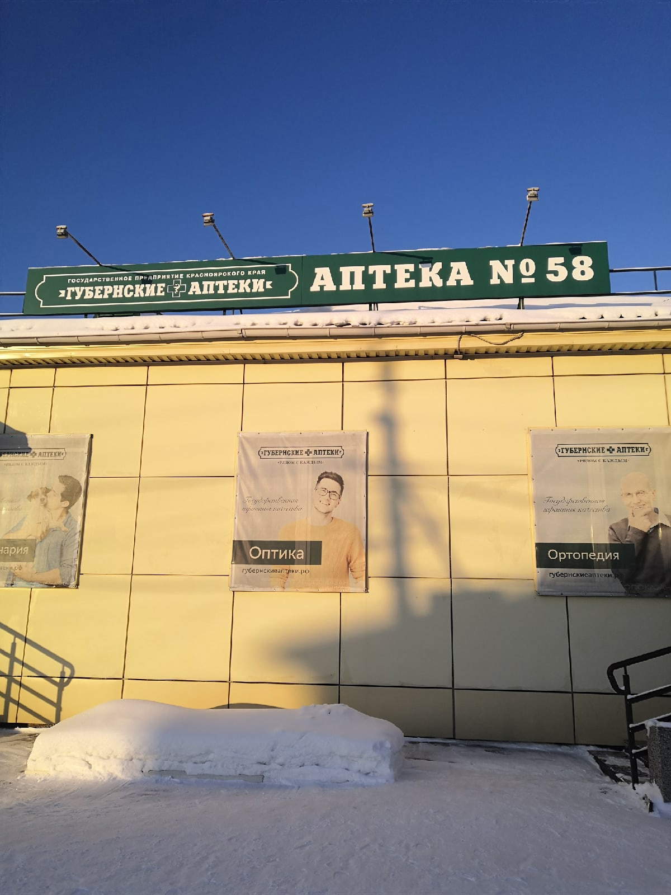
Вывеска Аптеки

Slide 3
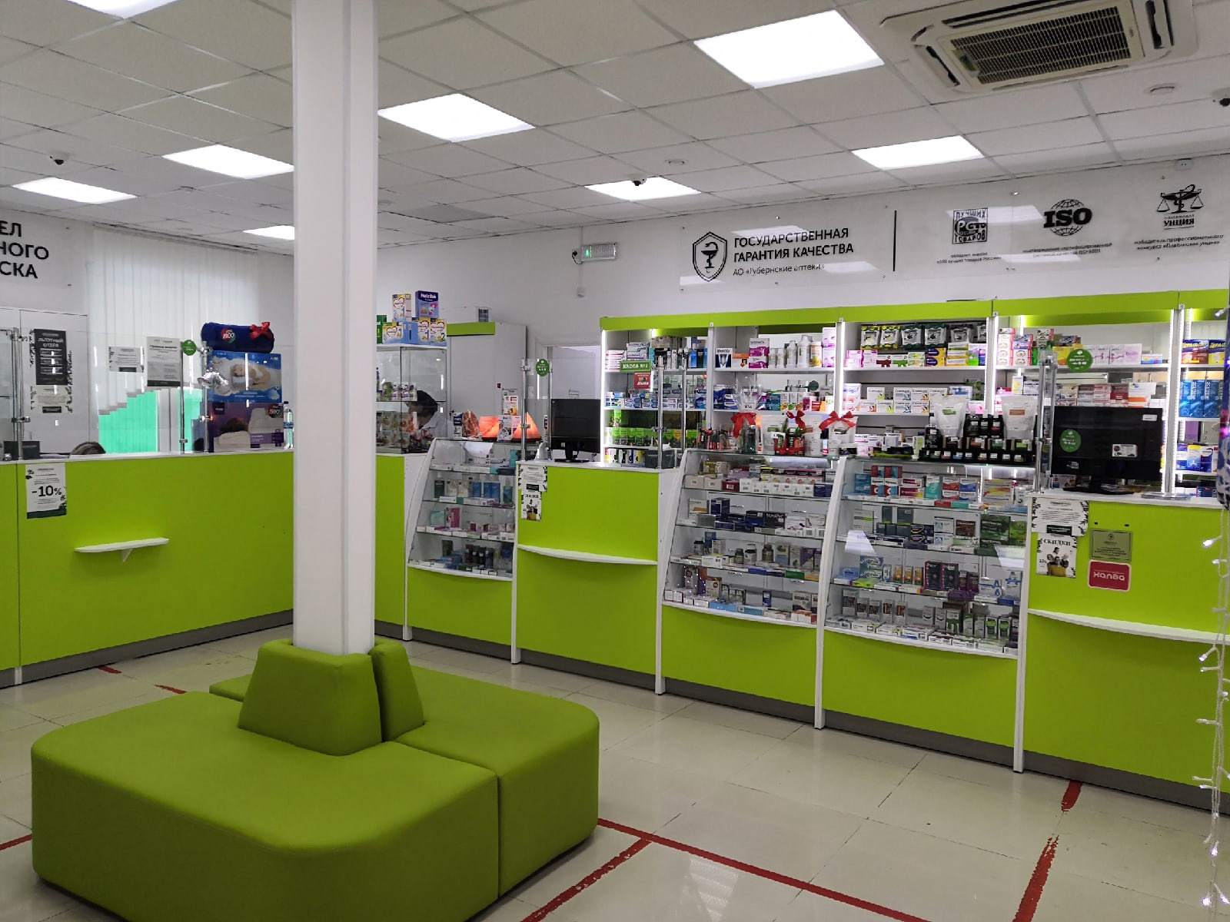
Торговый зал

Slide 4
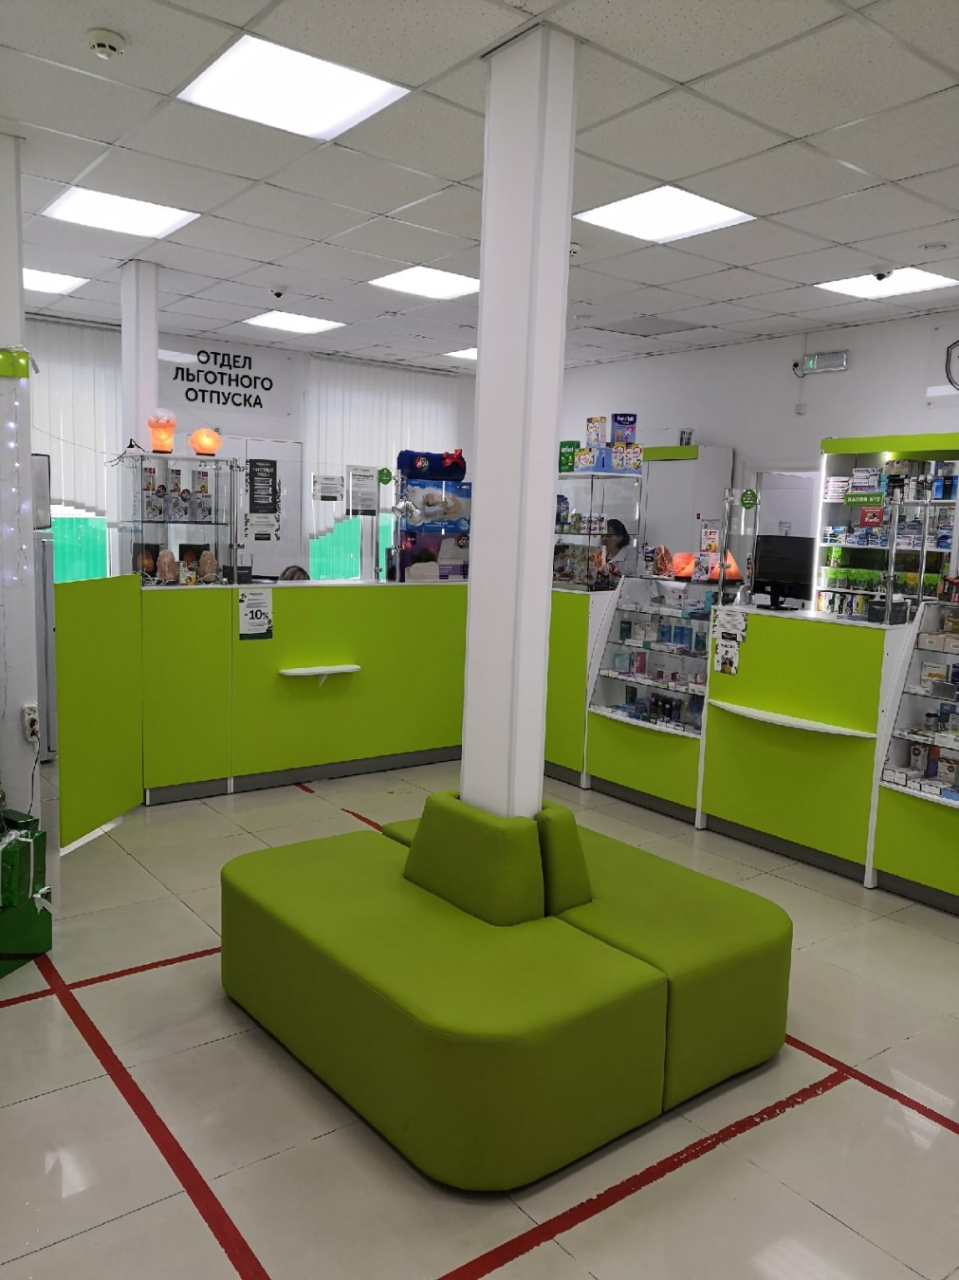
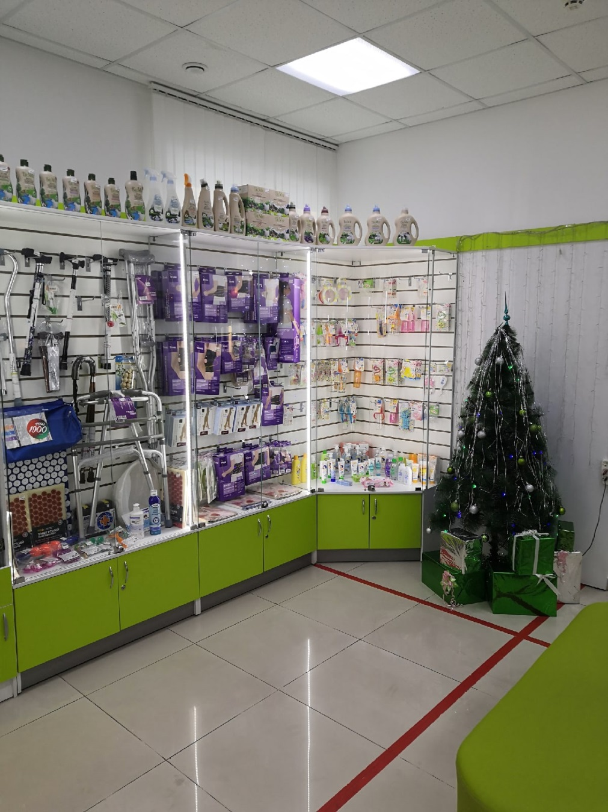

Slide 5
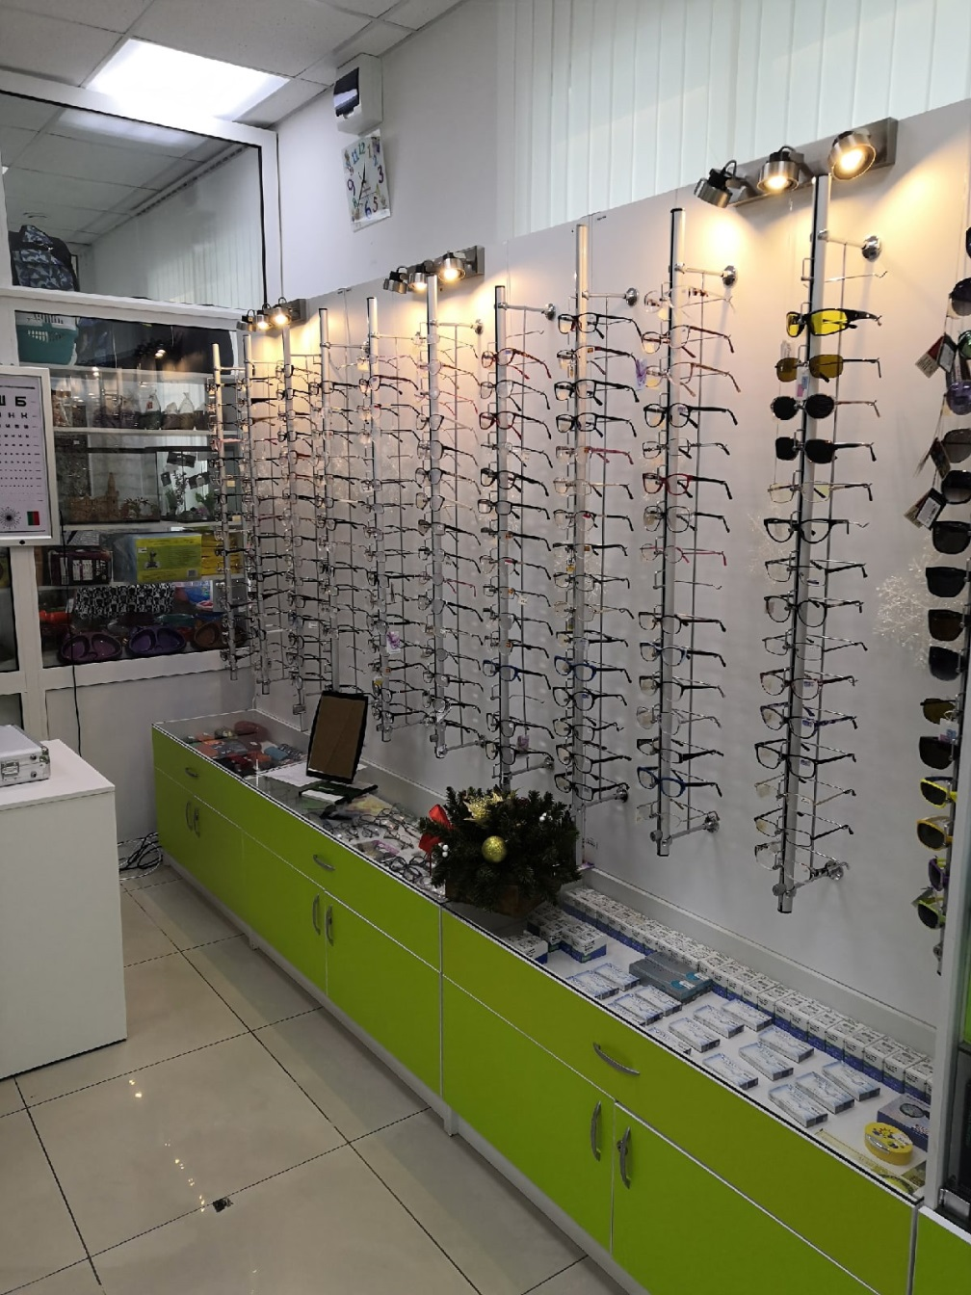
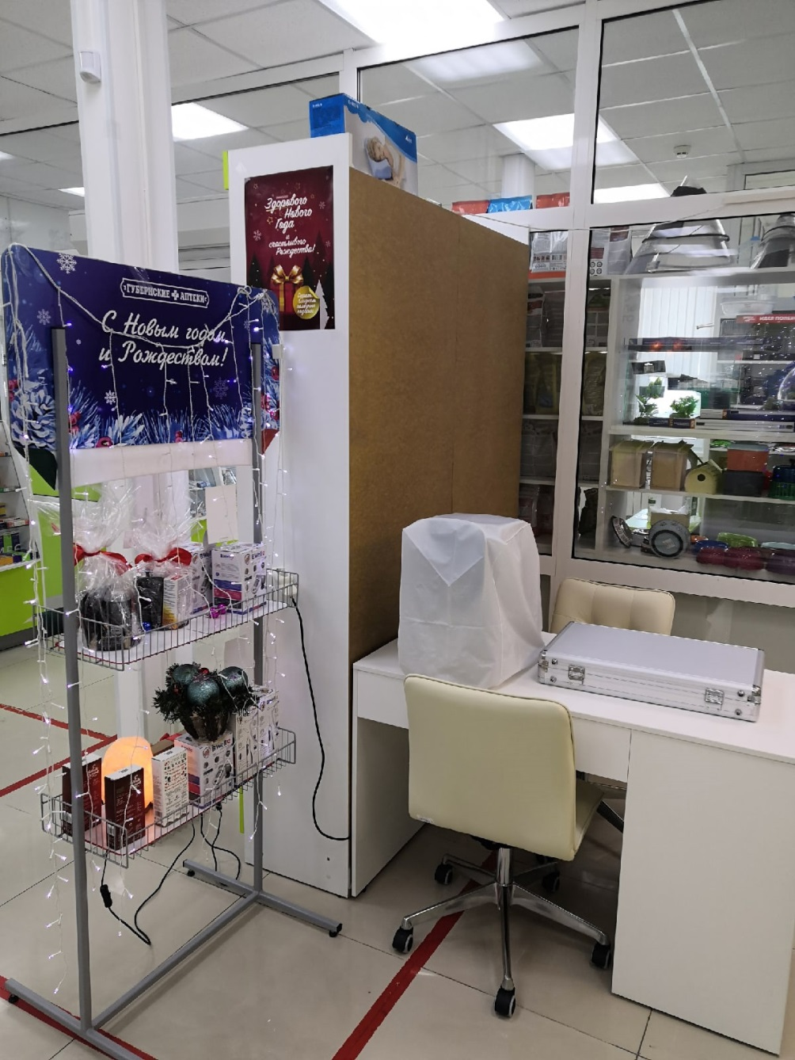

Slide 6
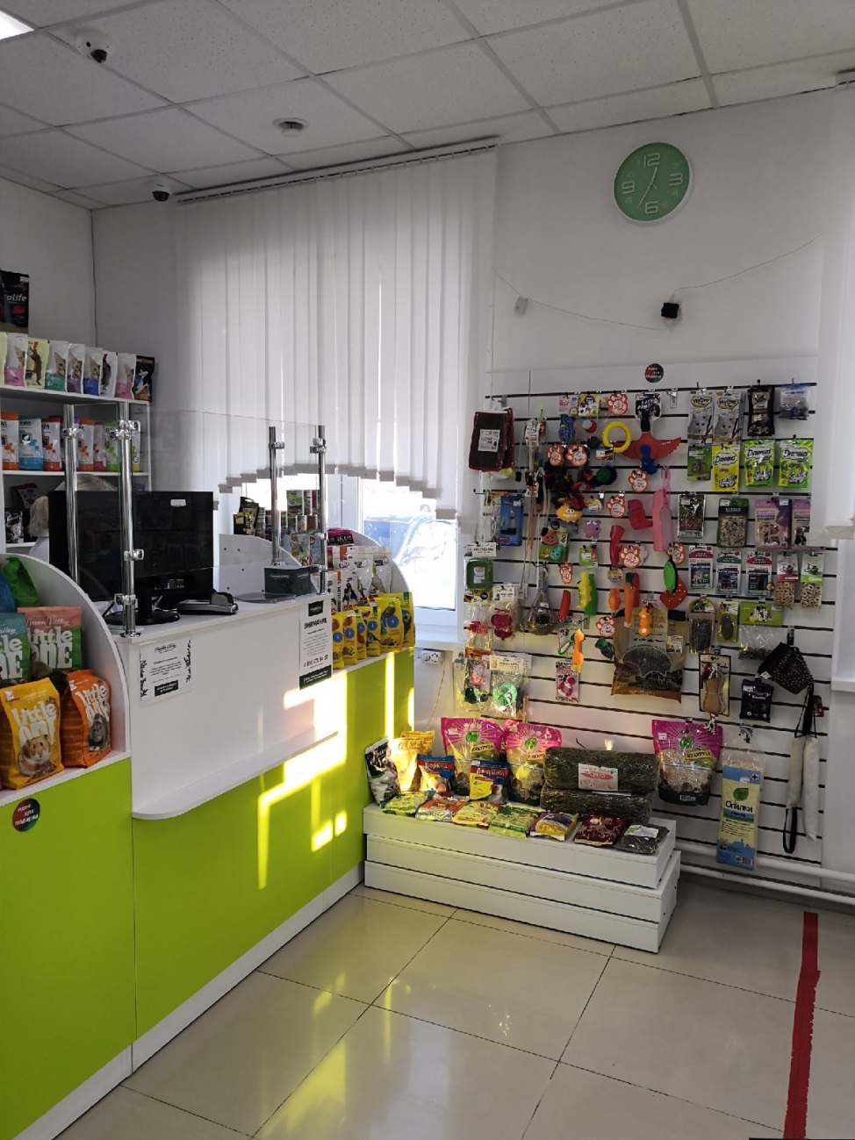
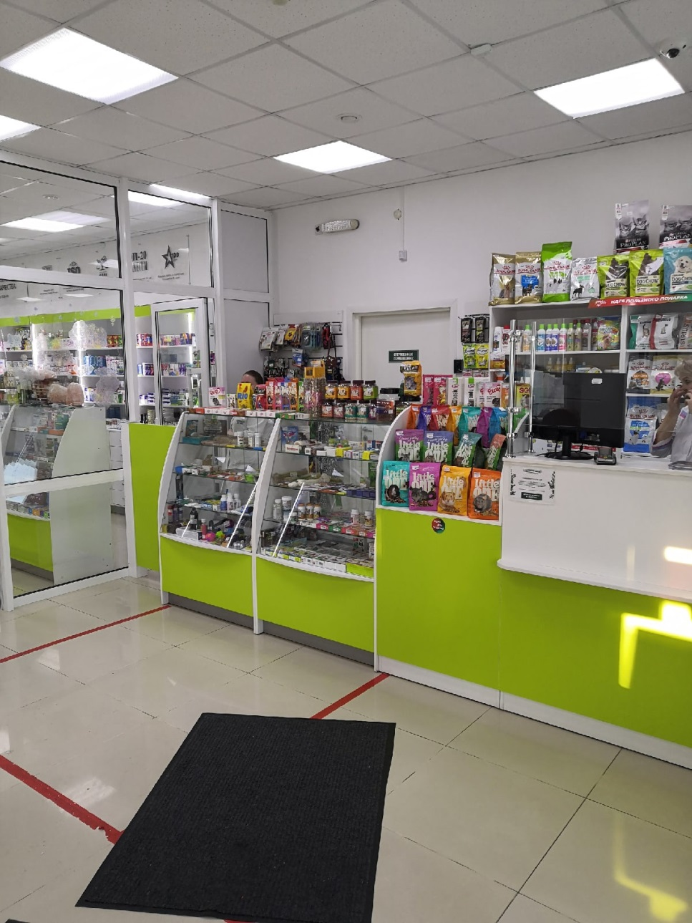

Slide 7
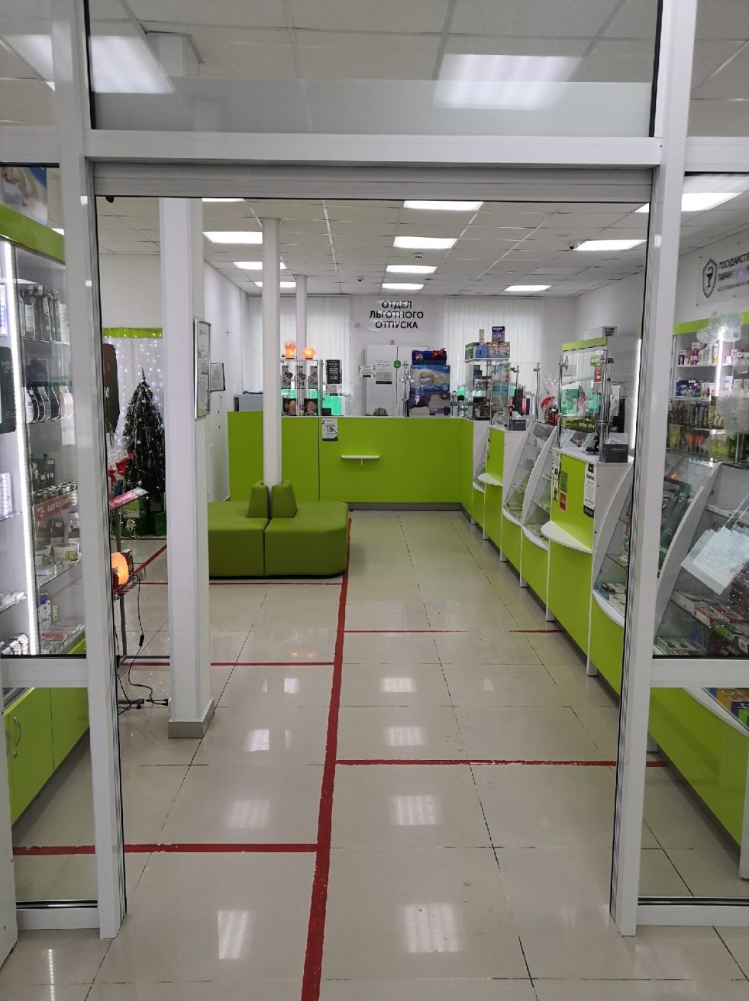
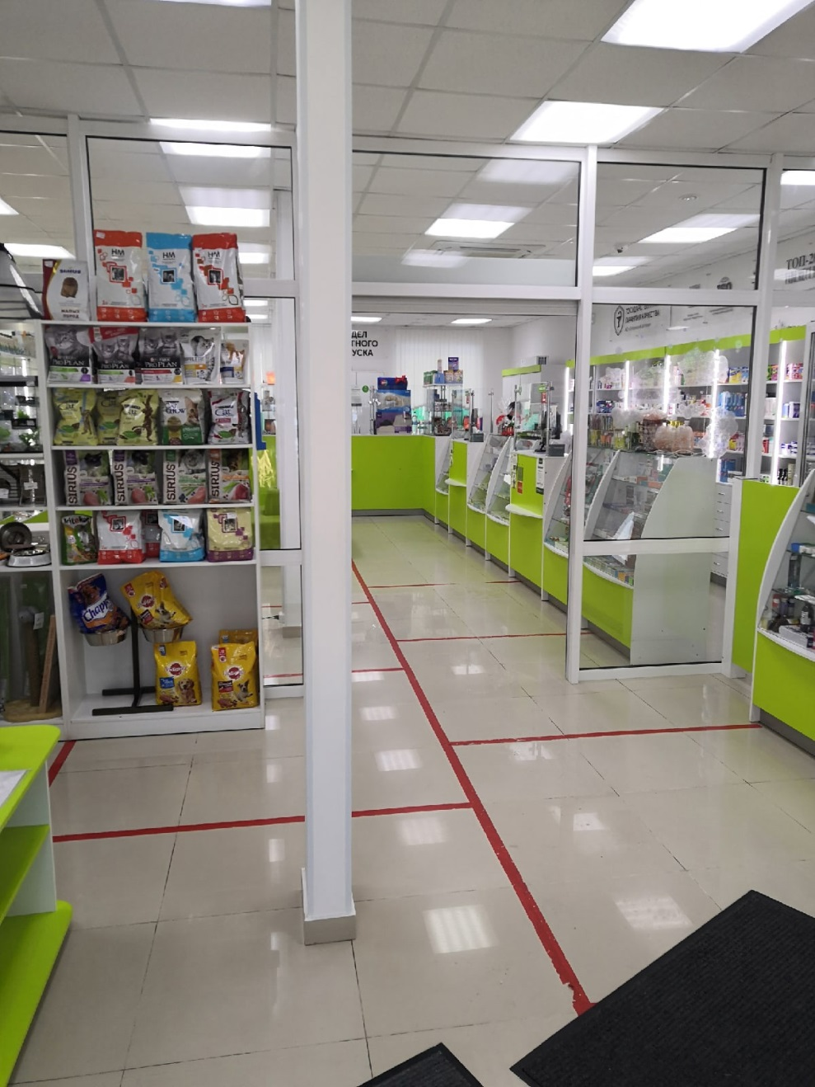

Slide 8
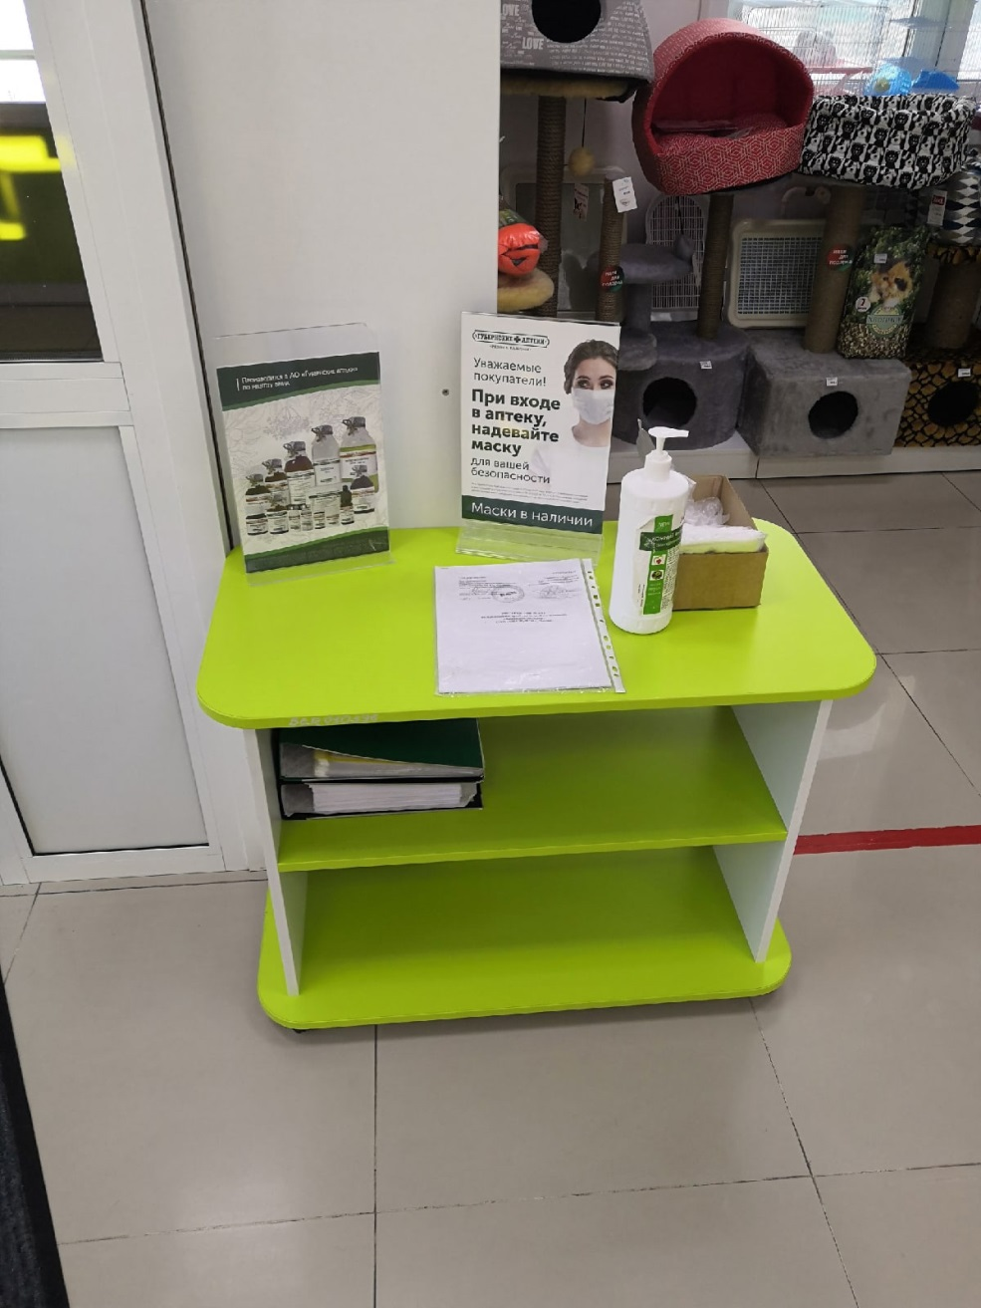
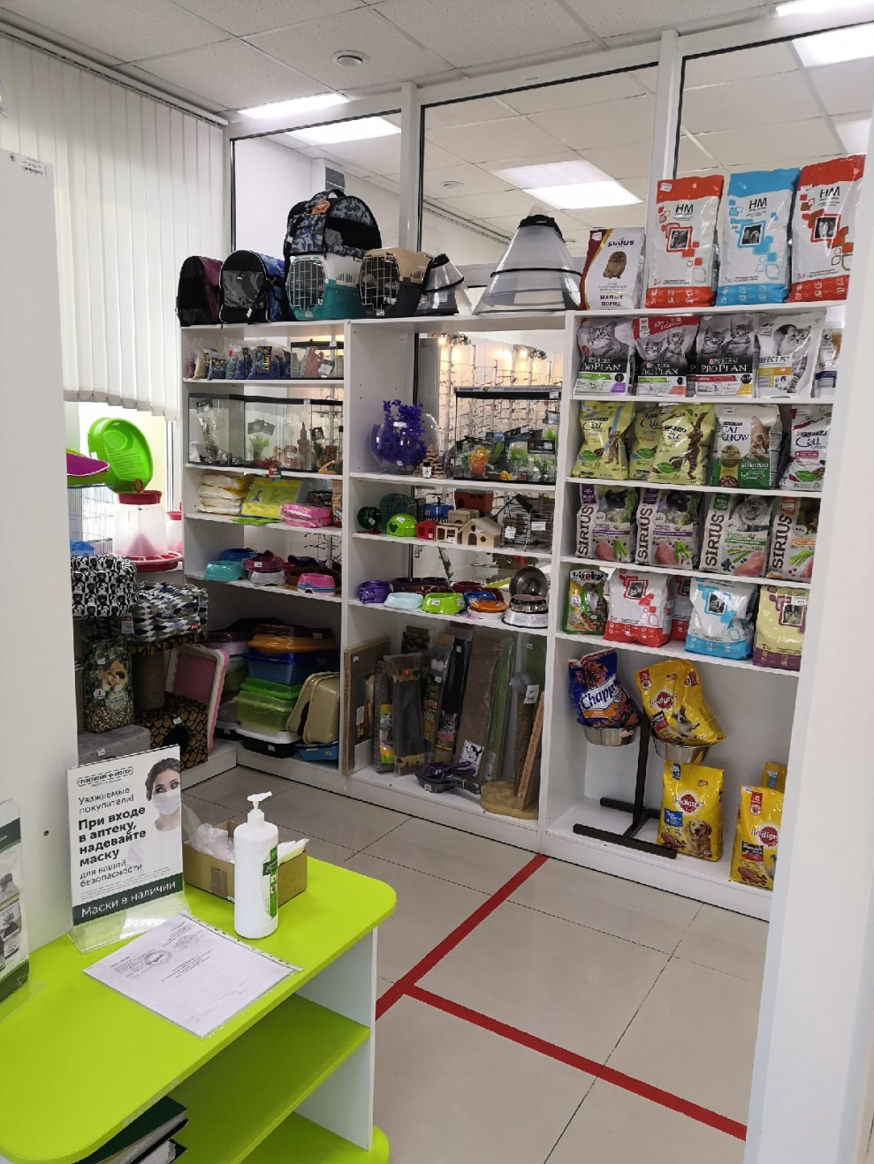

Slide 9
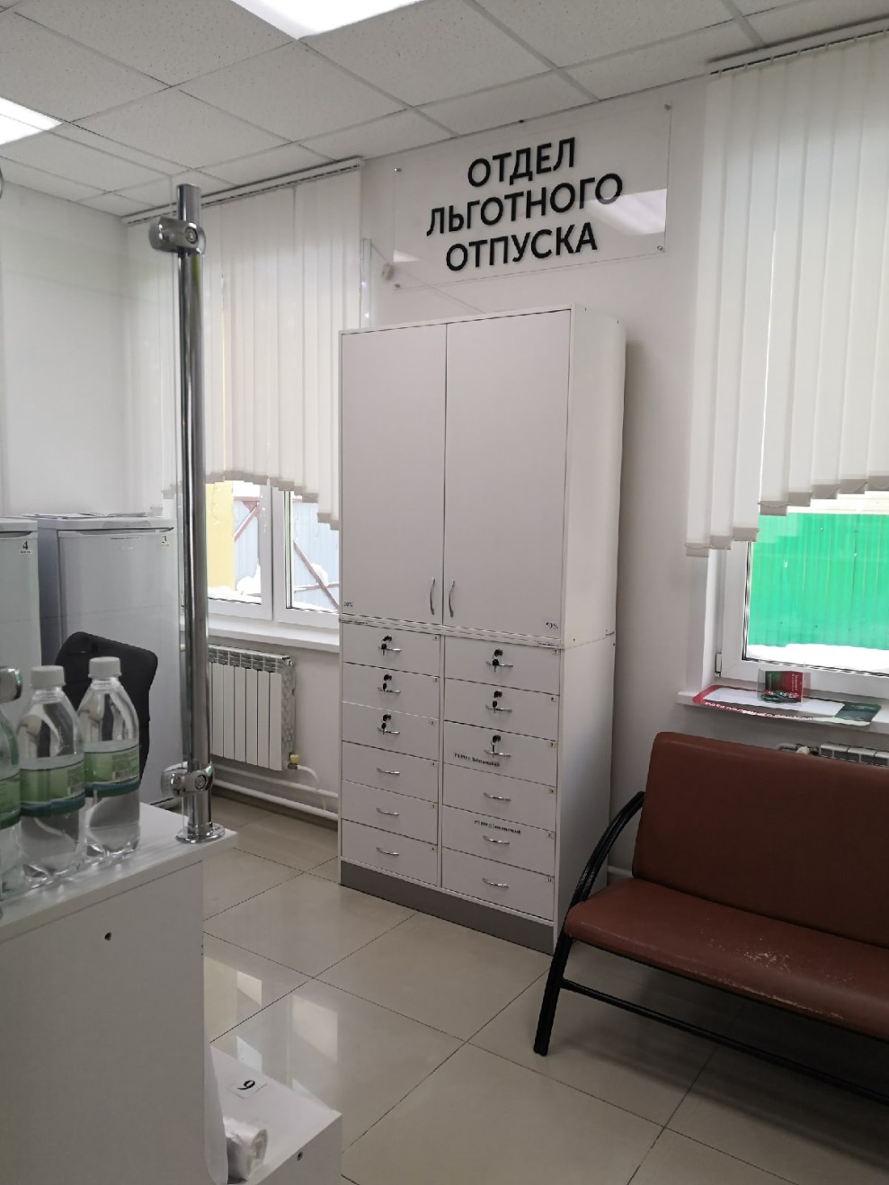
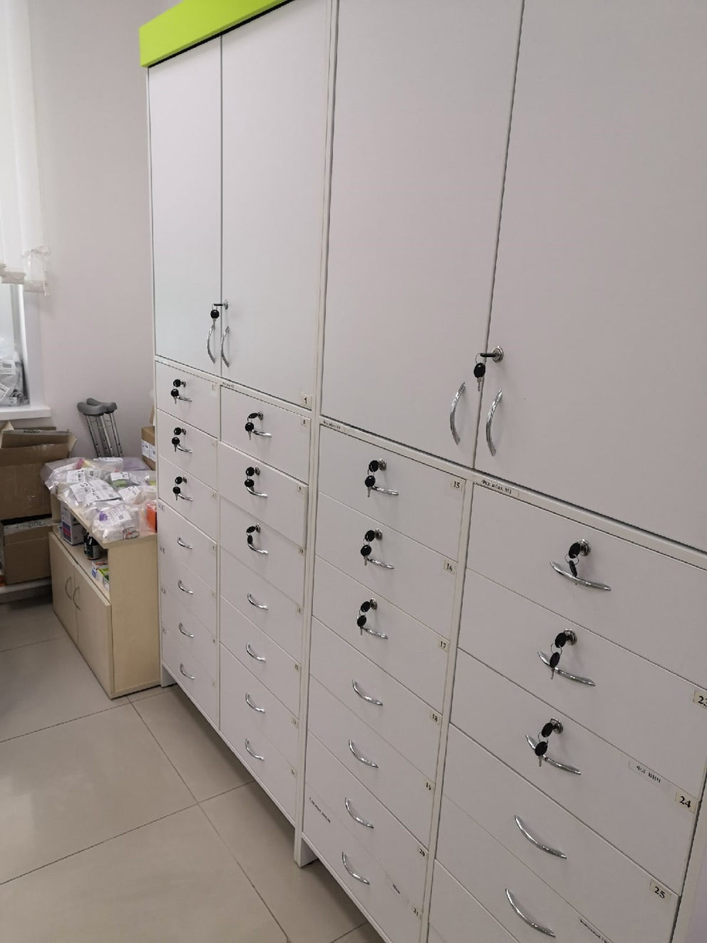

Slide 10
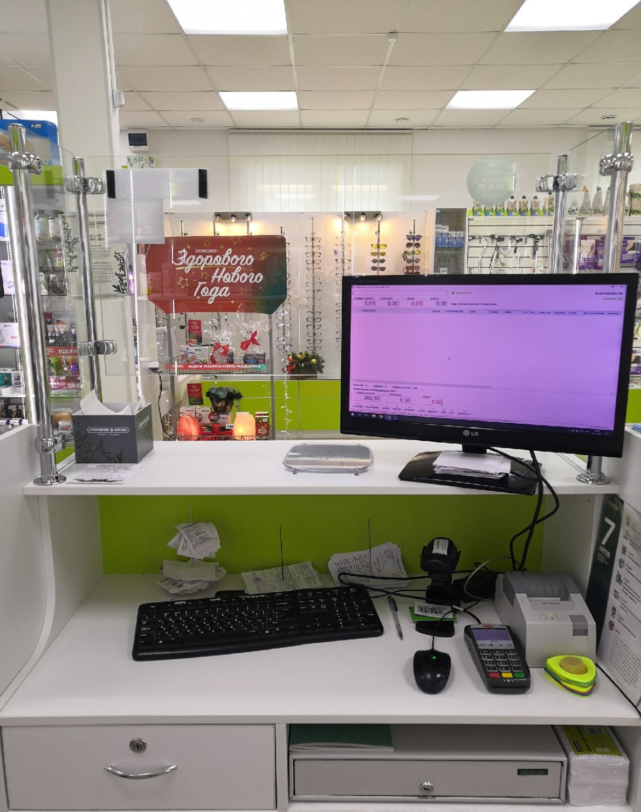
Рабочее место фармацевта

Slide 11
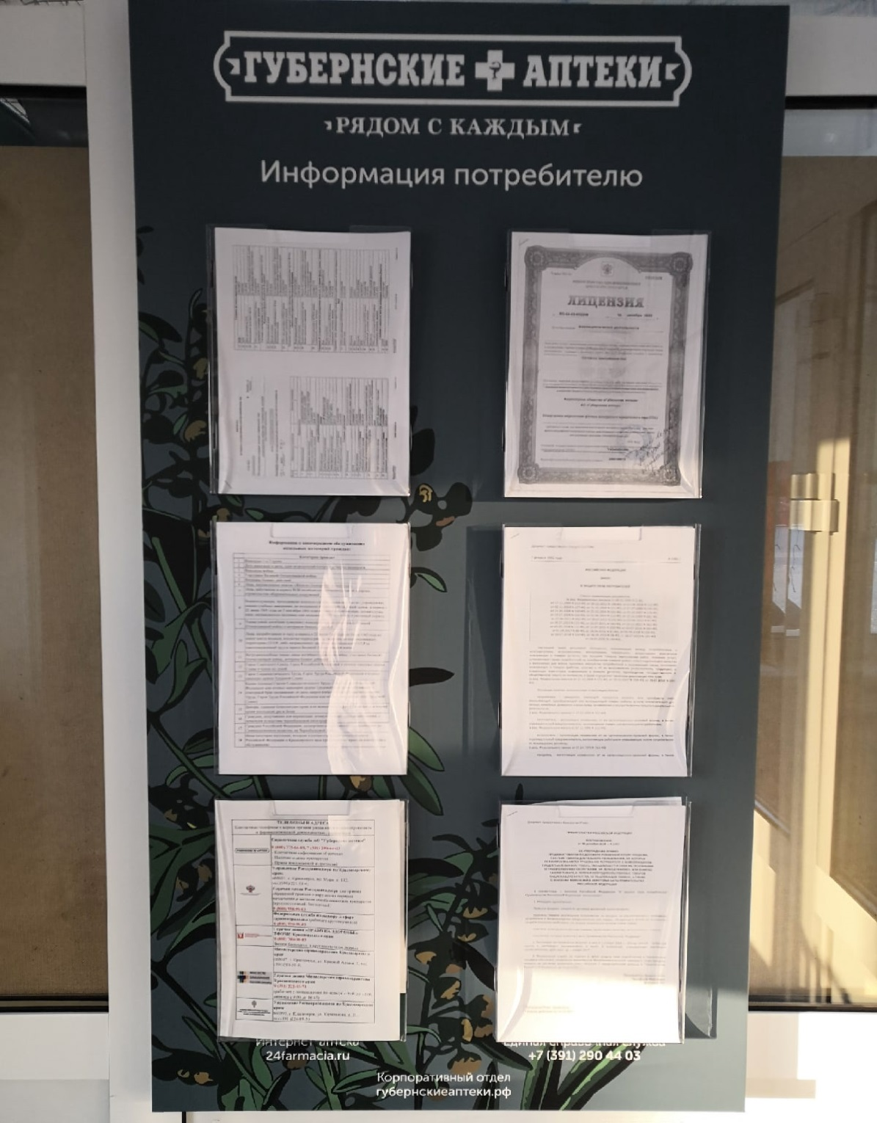
Информационный стенд для посетителей

Slide 12
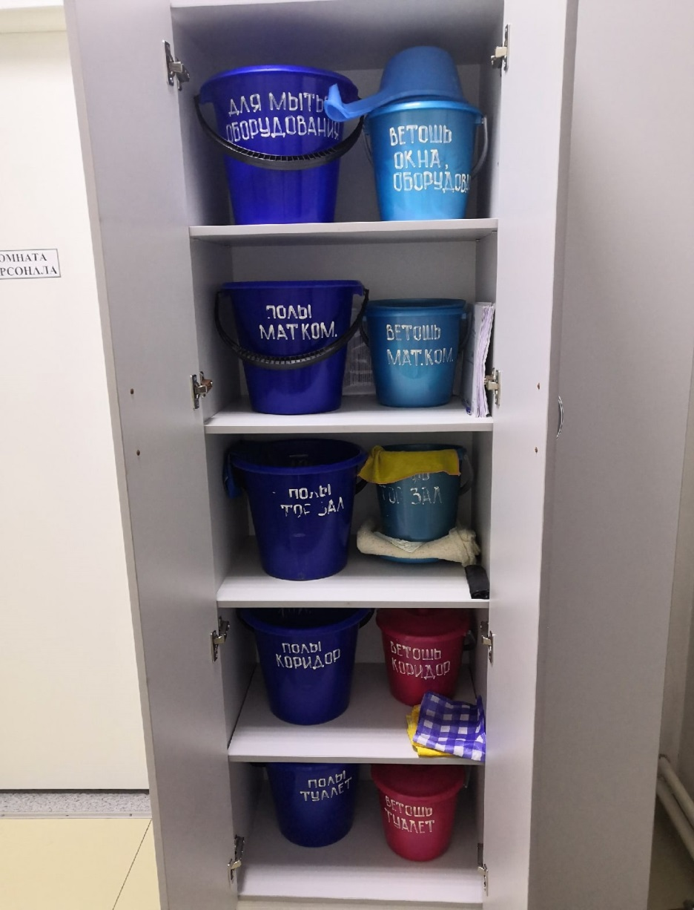
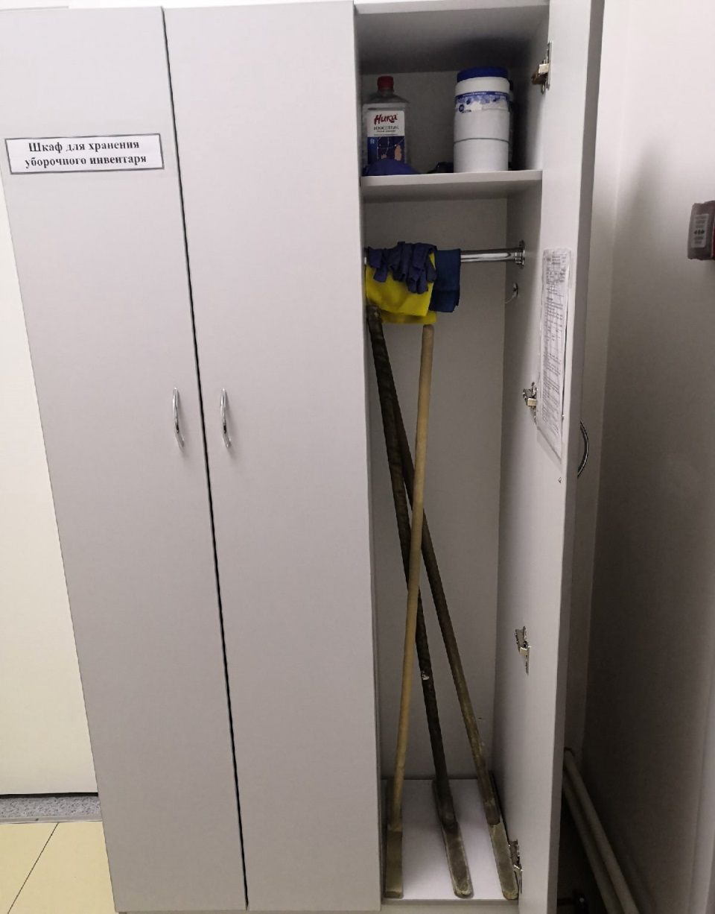
Шкаф для хранения уборочного инвентаря

Slide 13
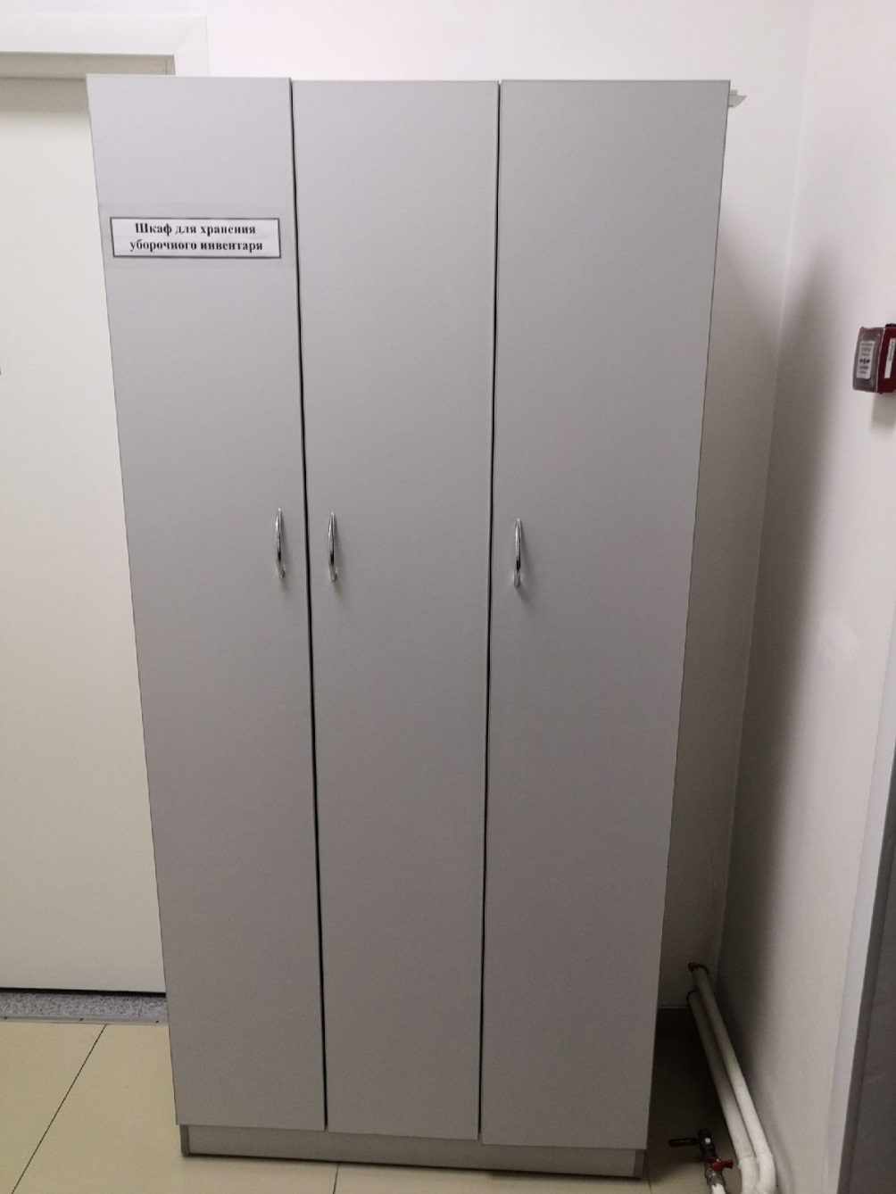
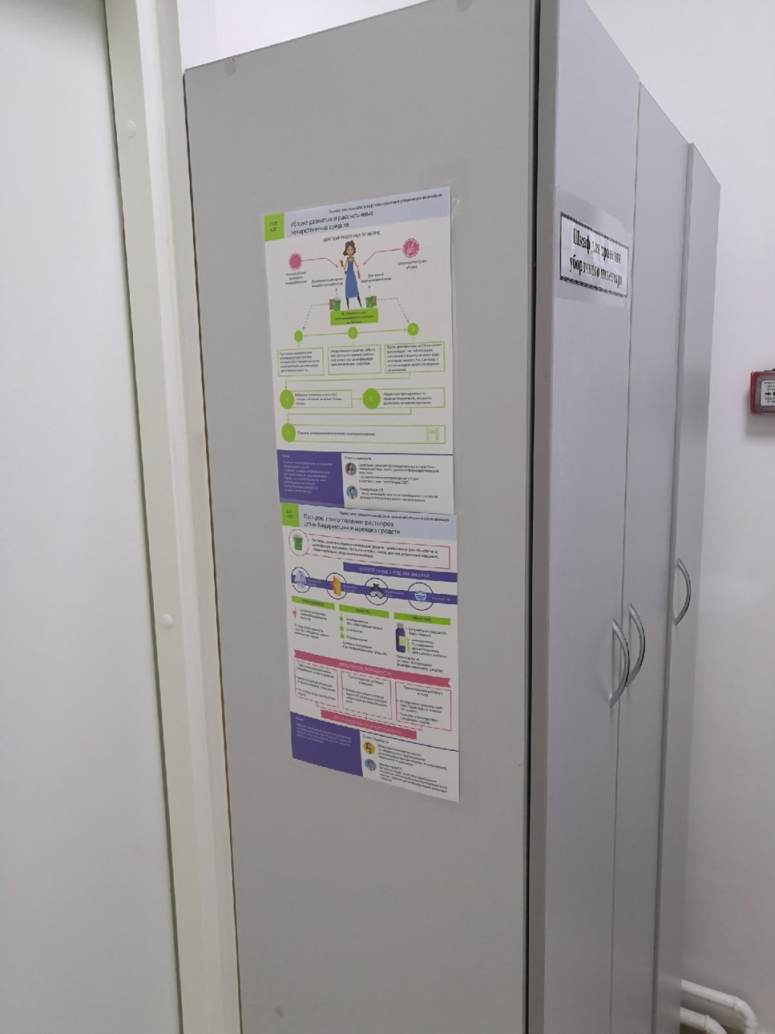

Slide 14
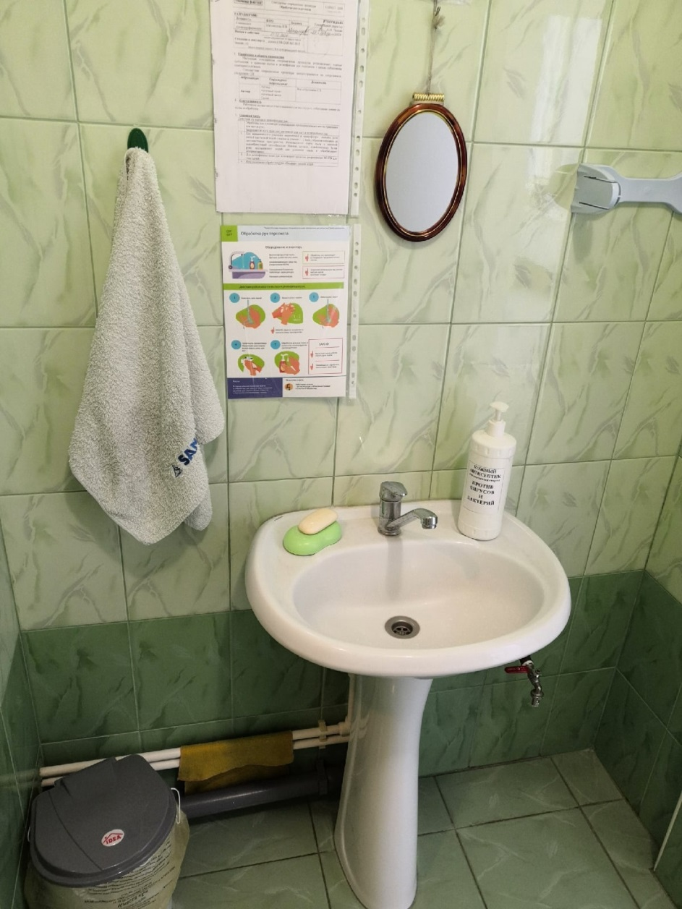
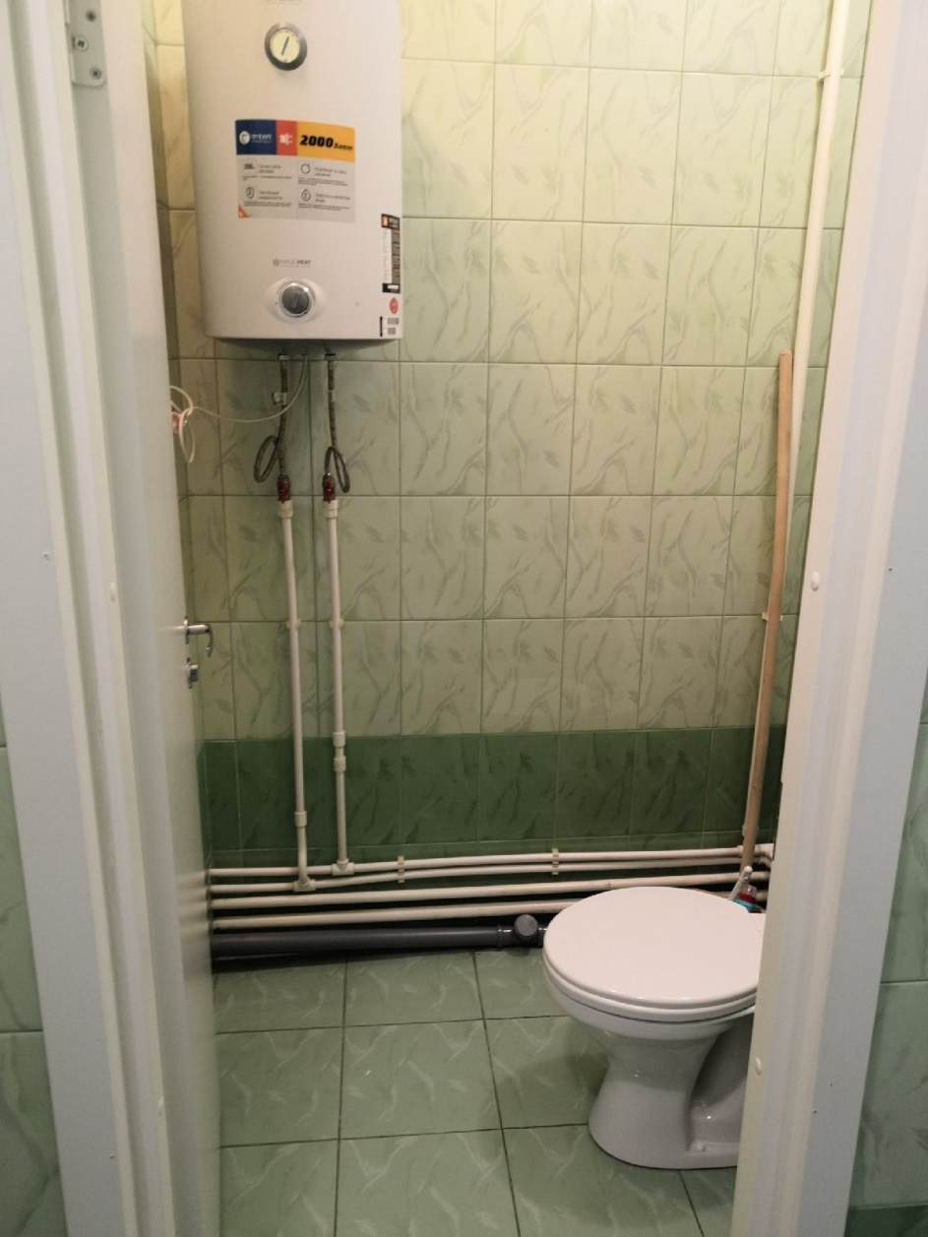
Санузел

Slide 15
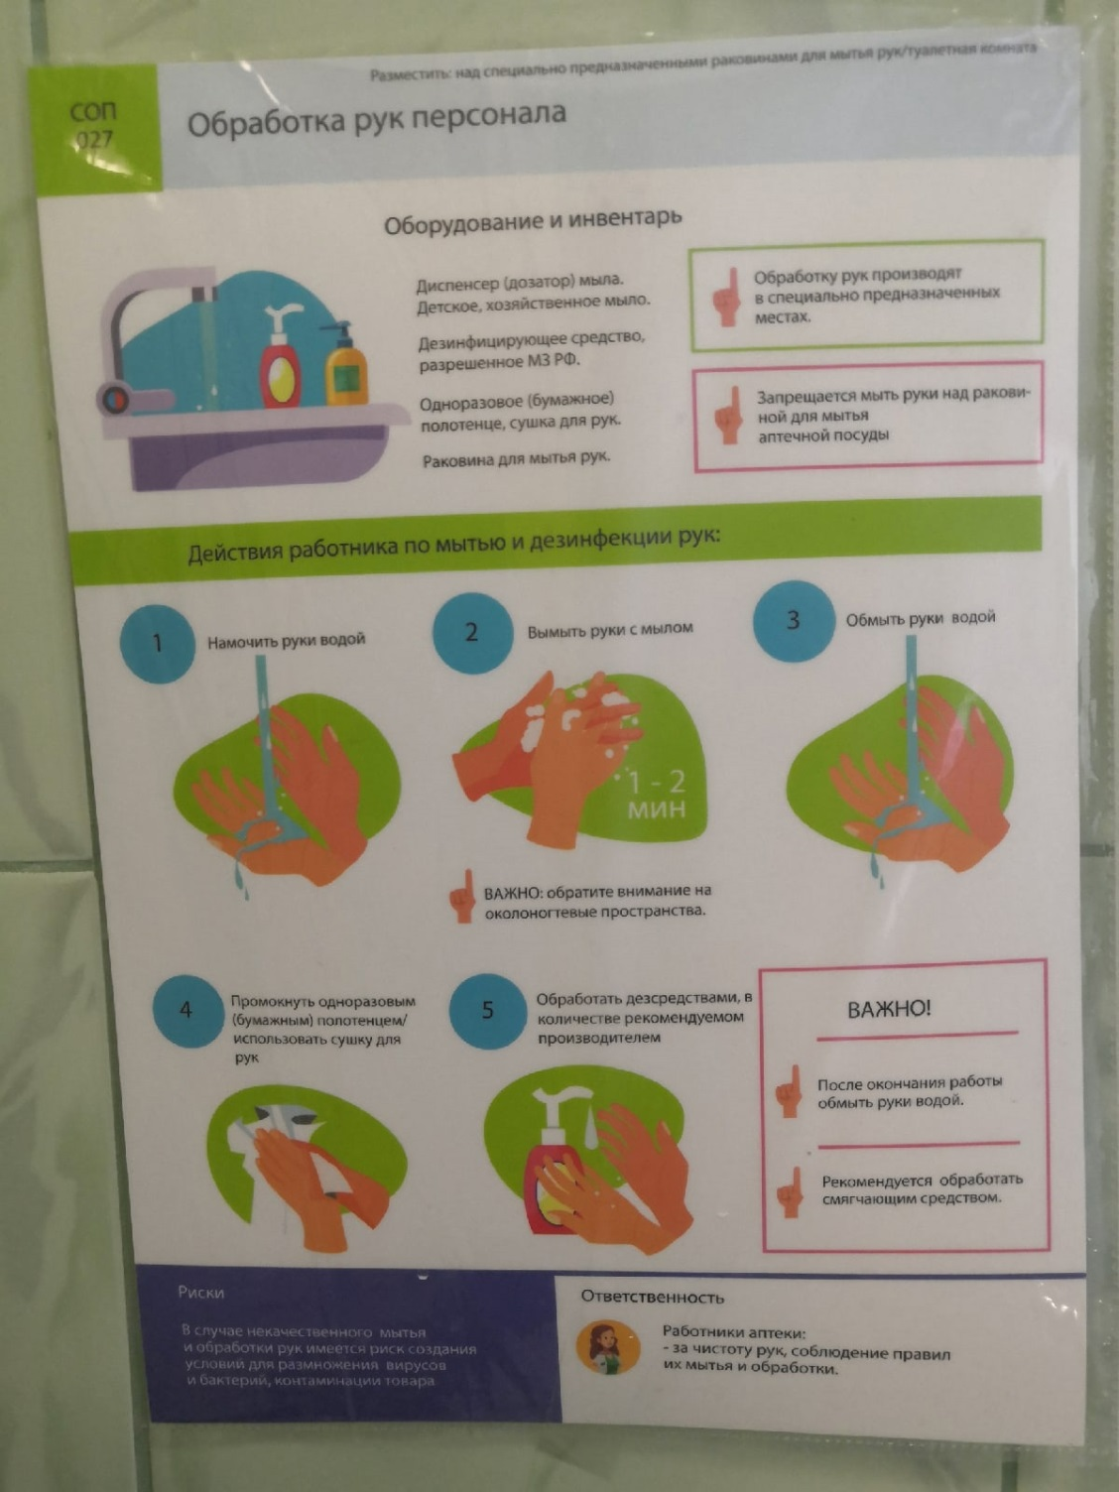
Правило обработки рук

Slide 16
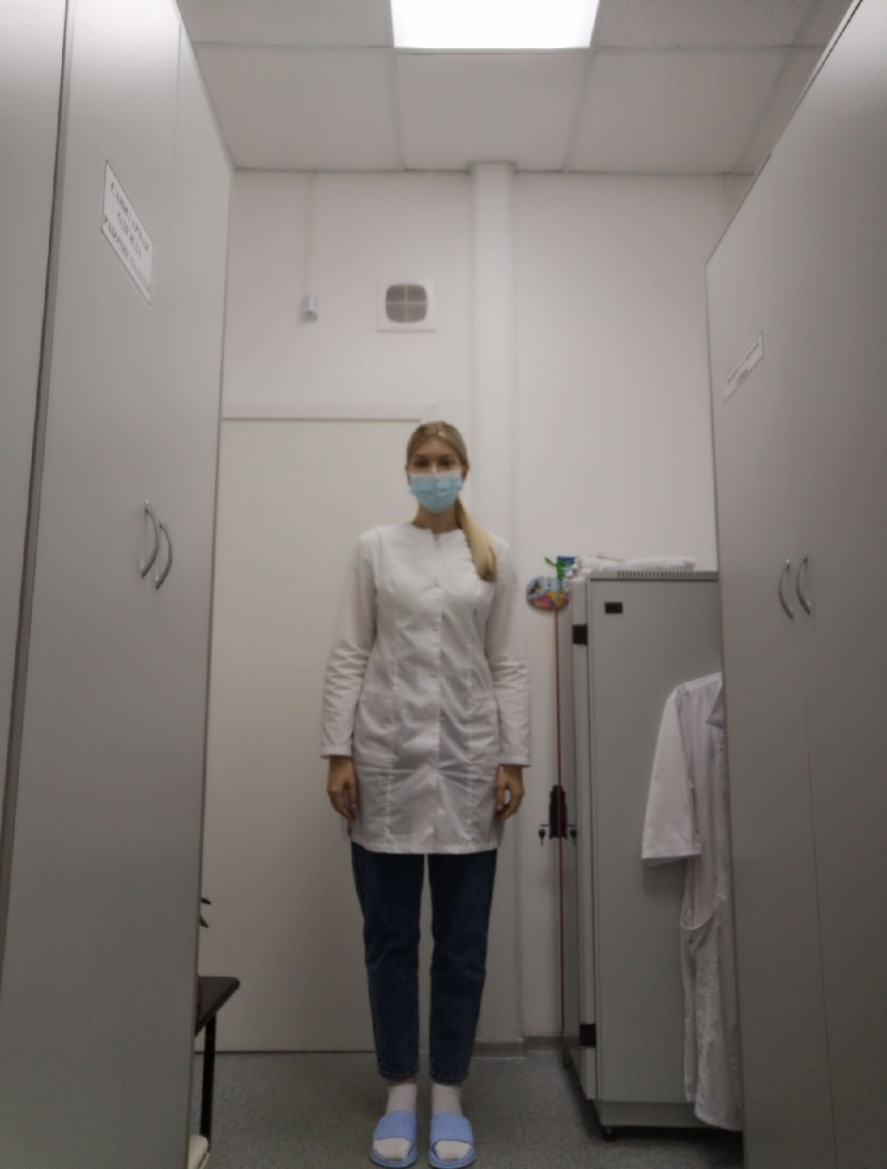
Фармацевт в санитарной одежде

Slide 17
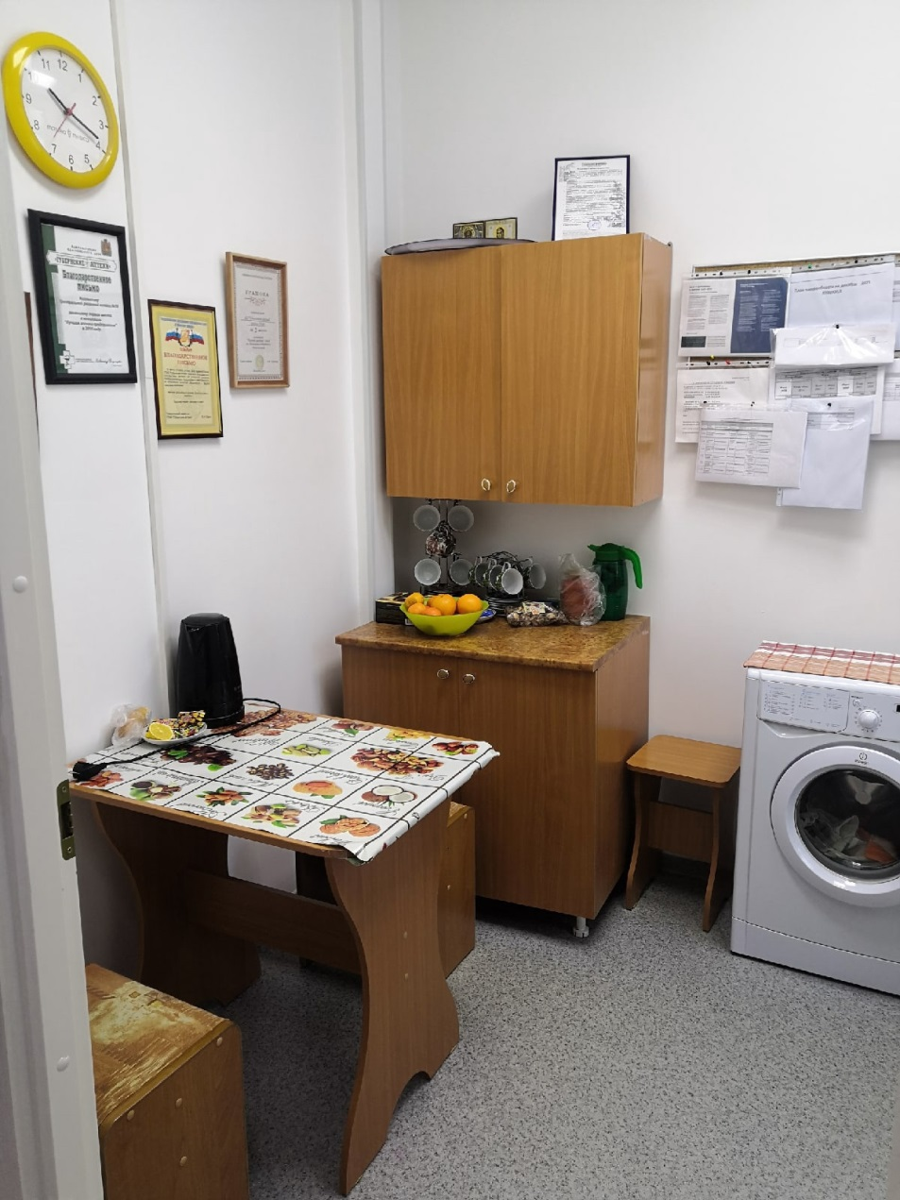
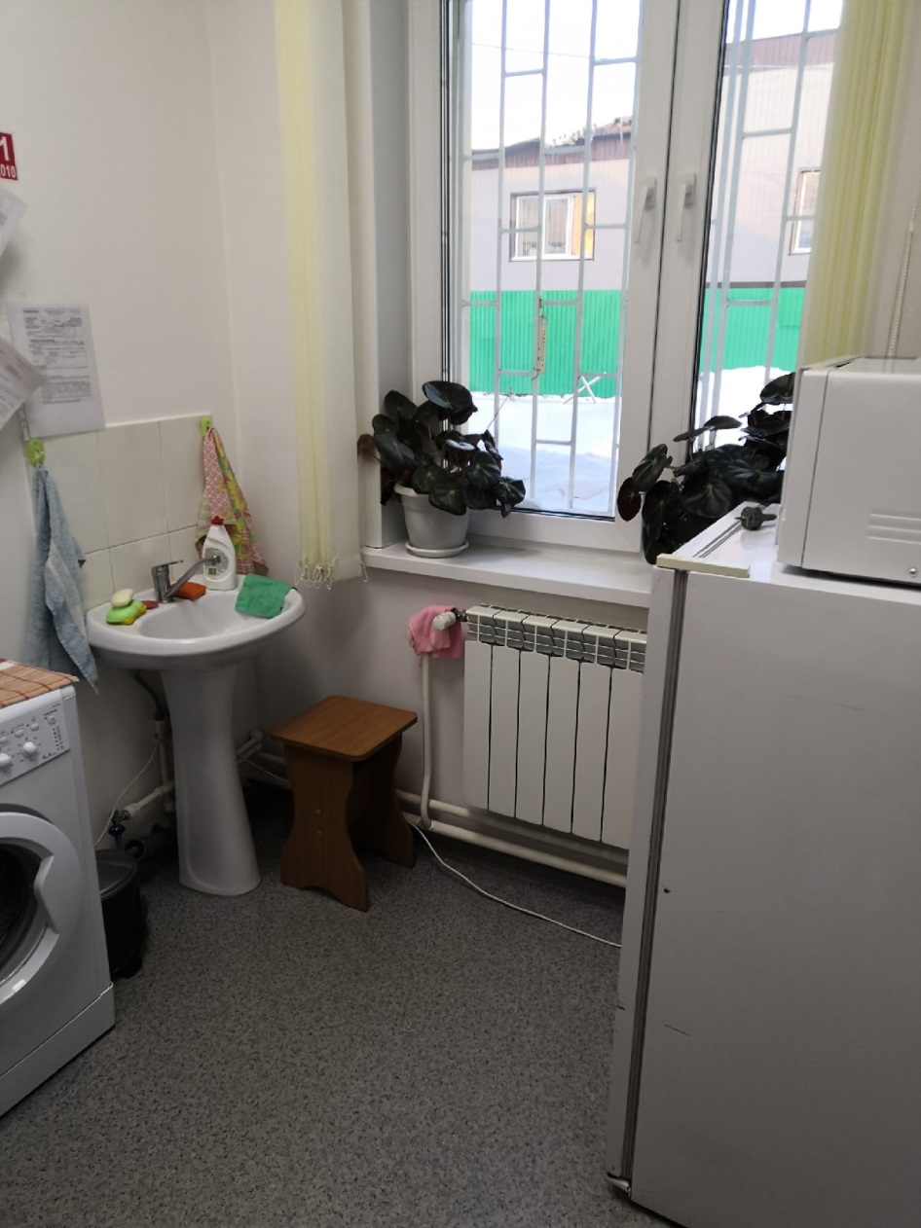
Административно-бытовая зона

Slide 18
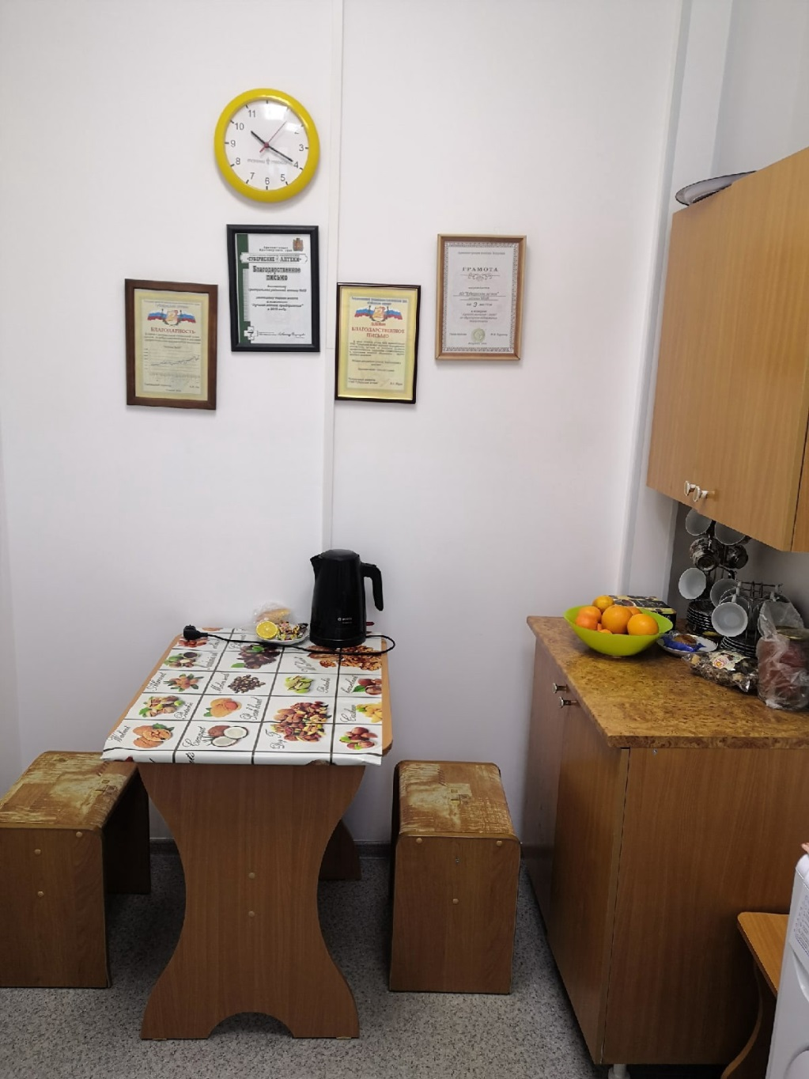
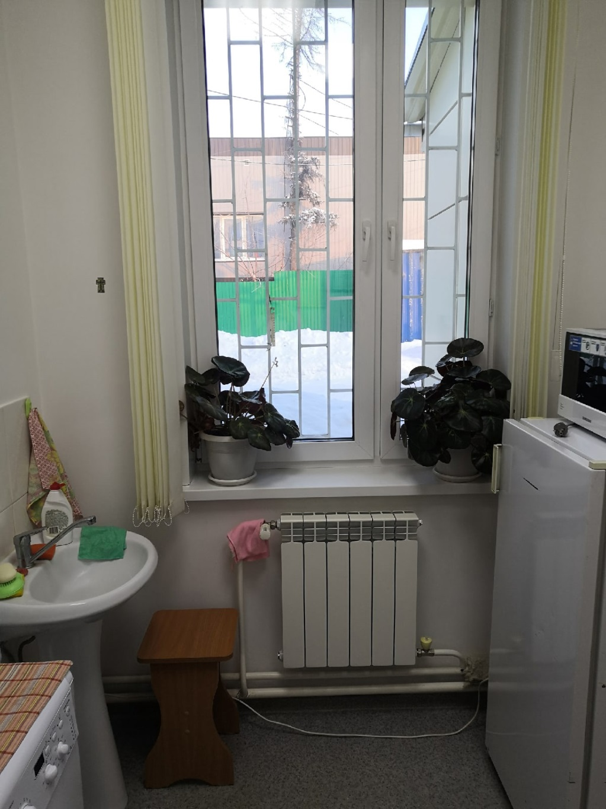

Slide 19
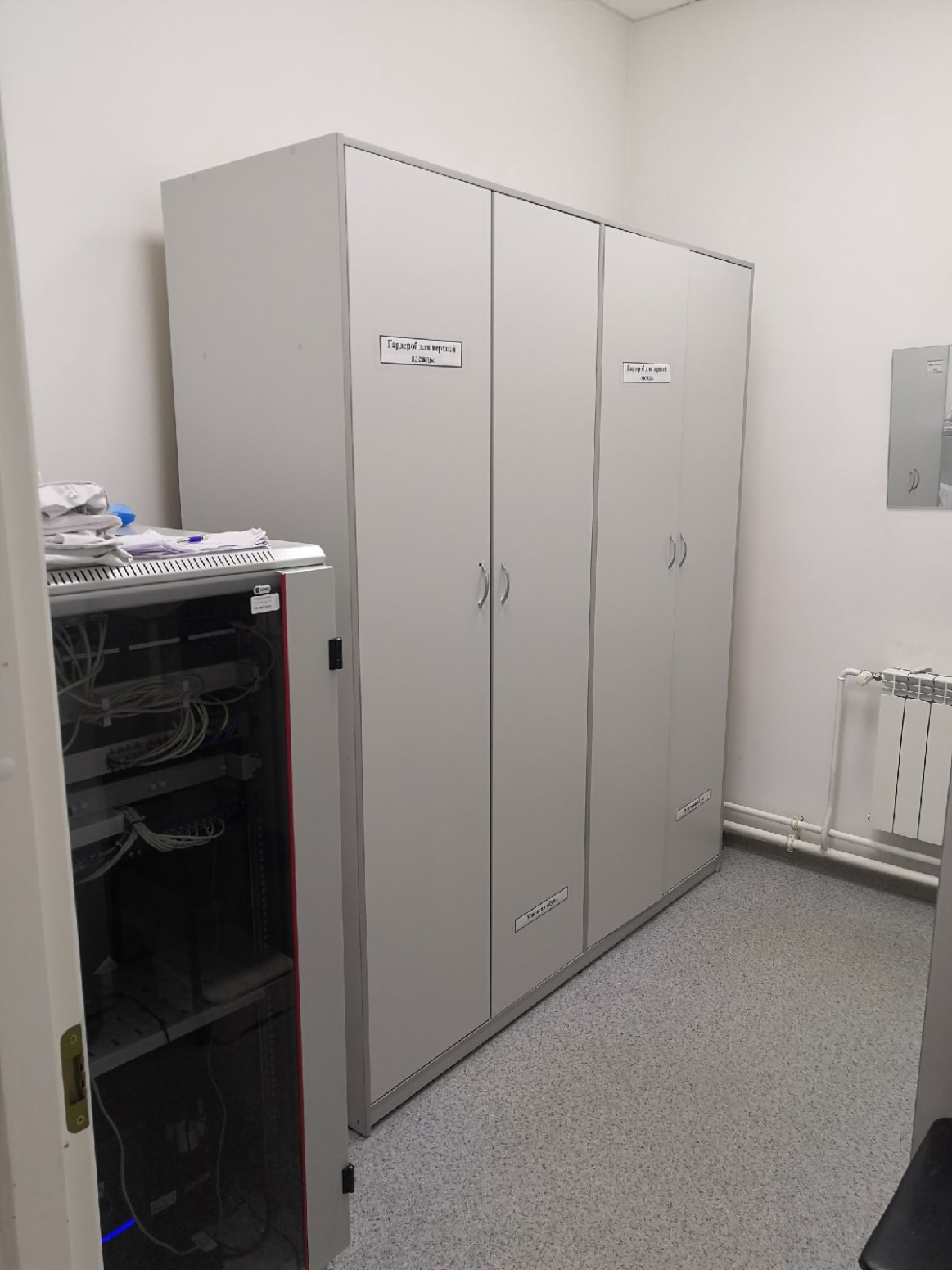
Зона хранения верхней и санитарной одежды

Slide 20
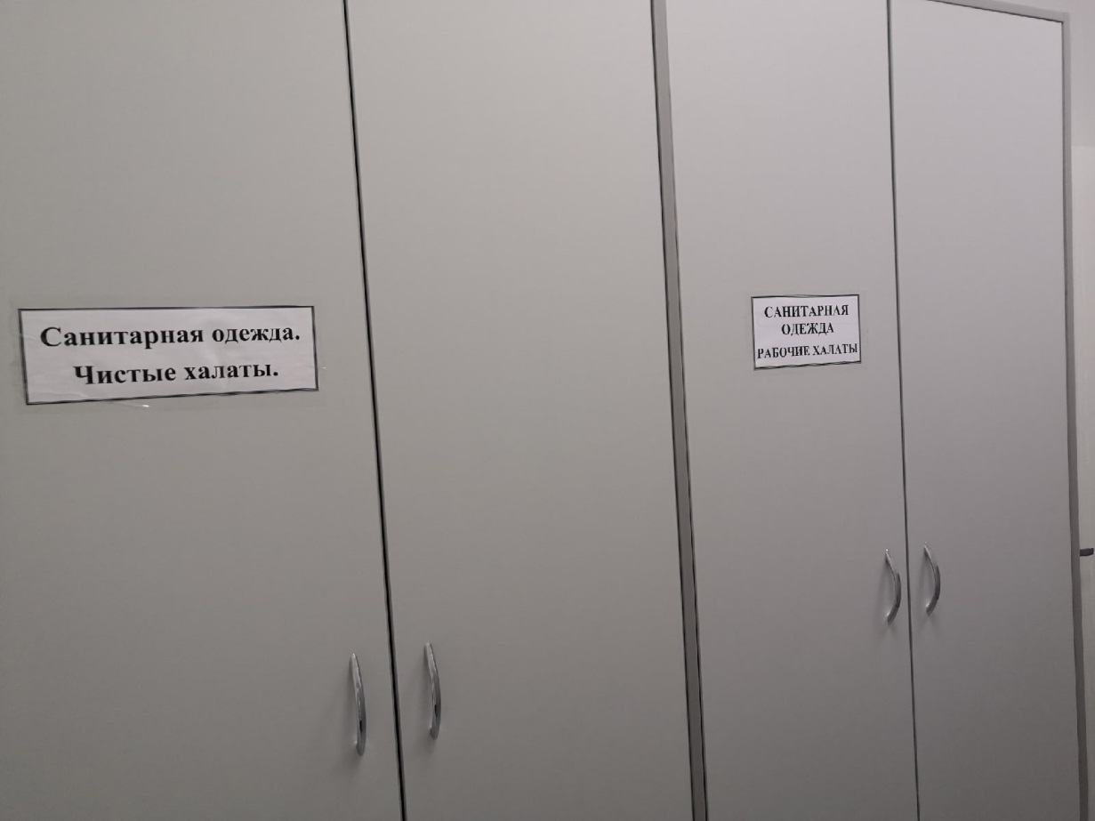
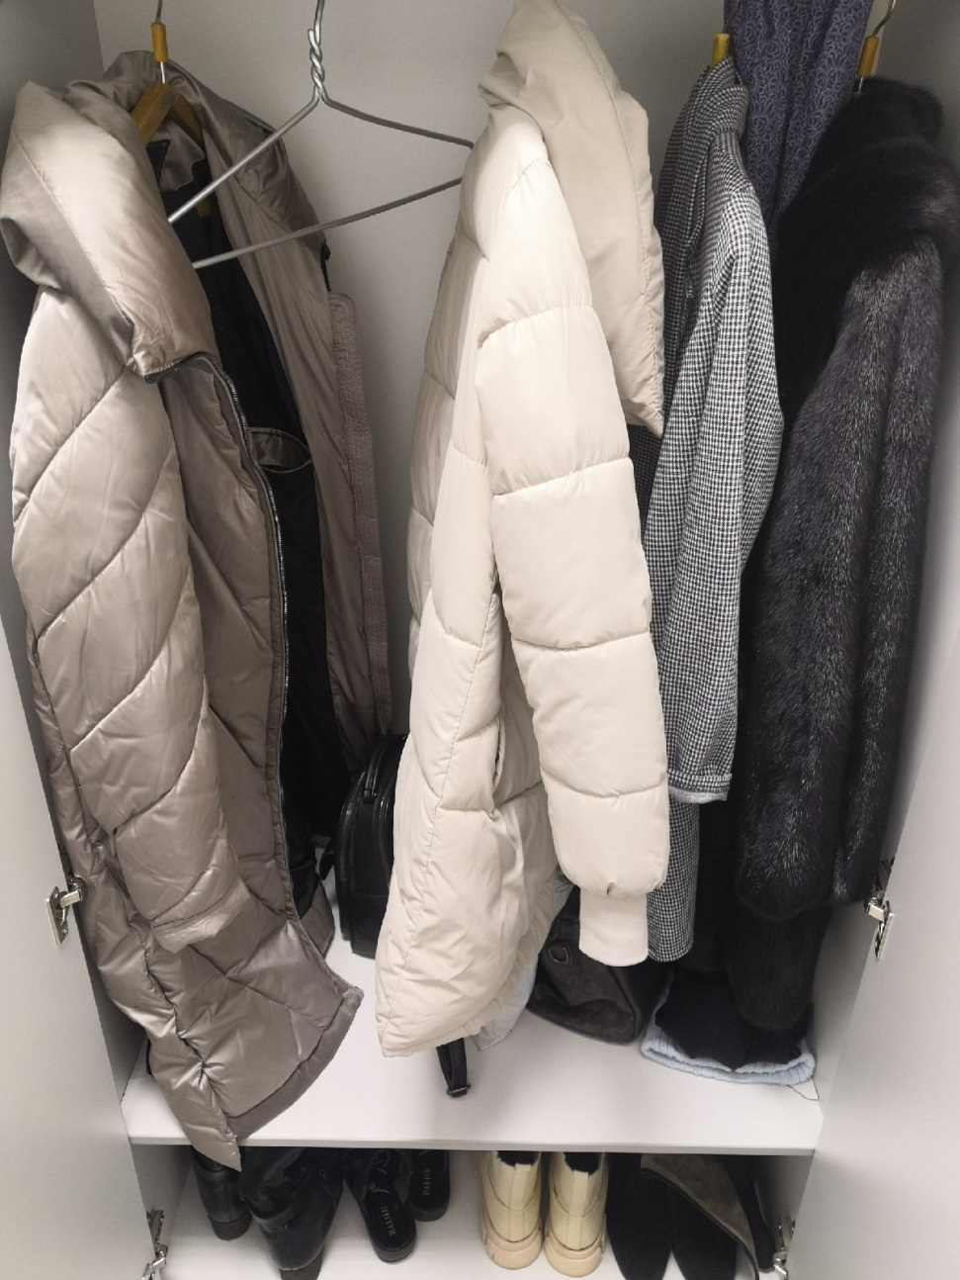

Slide 21
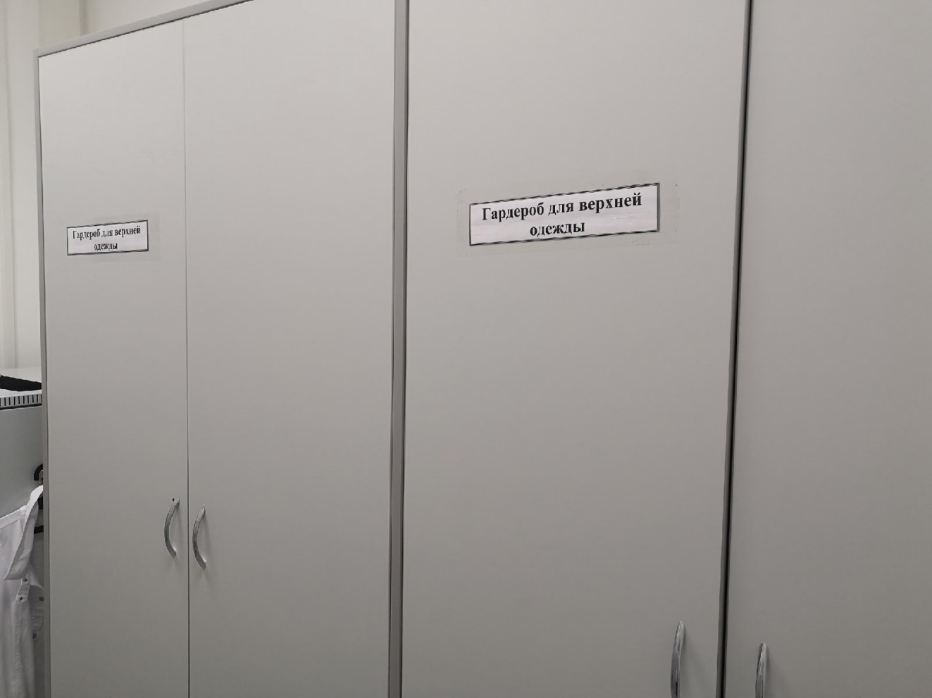
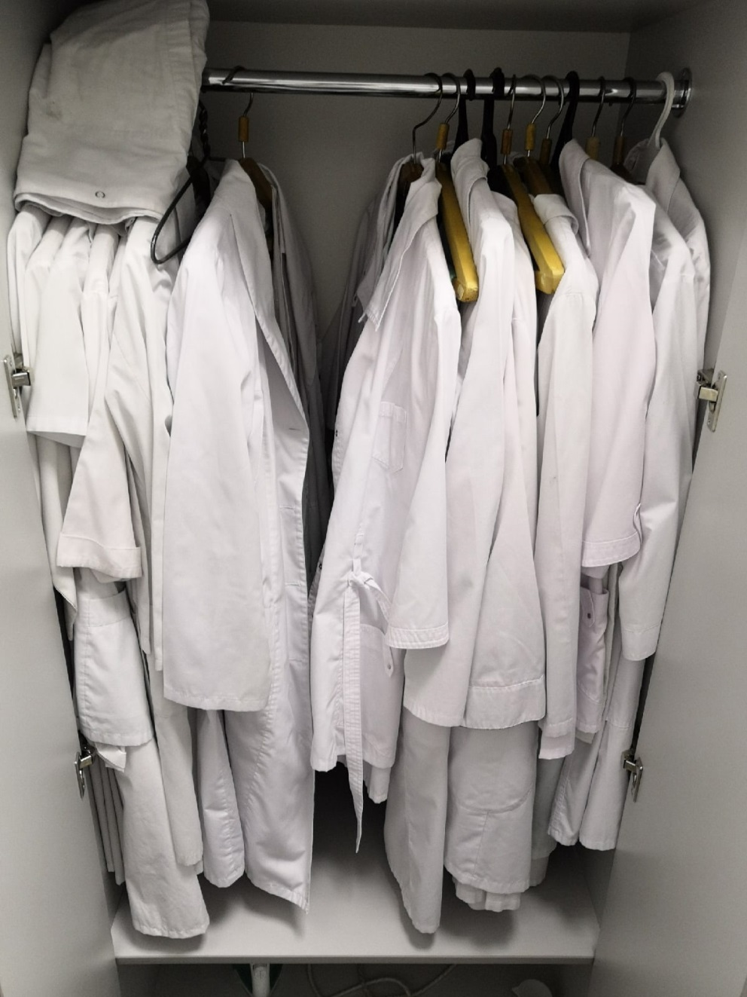

Slide 22
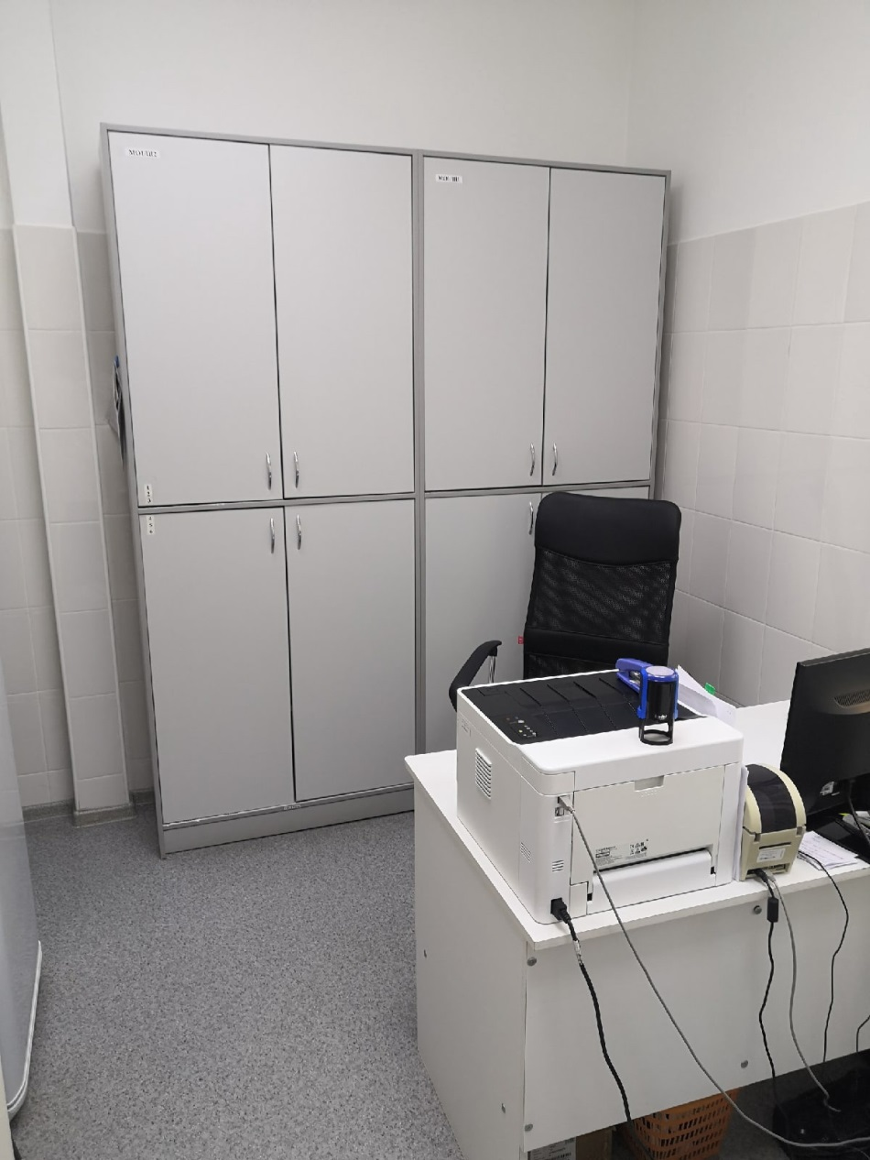
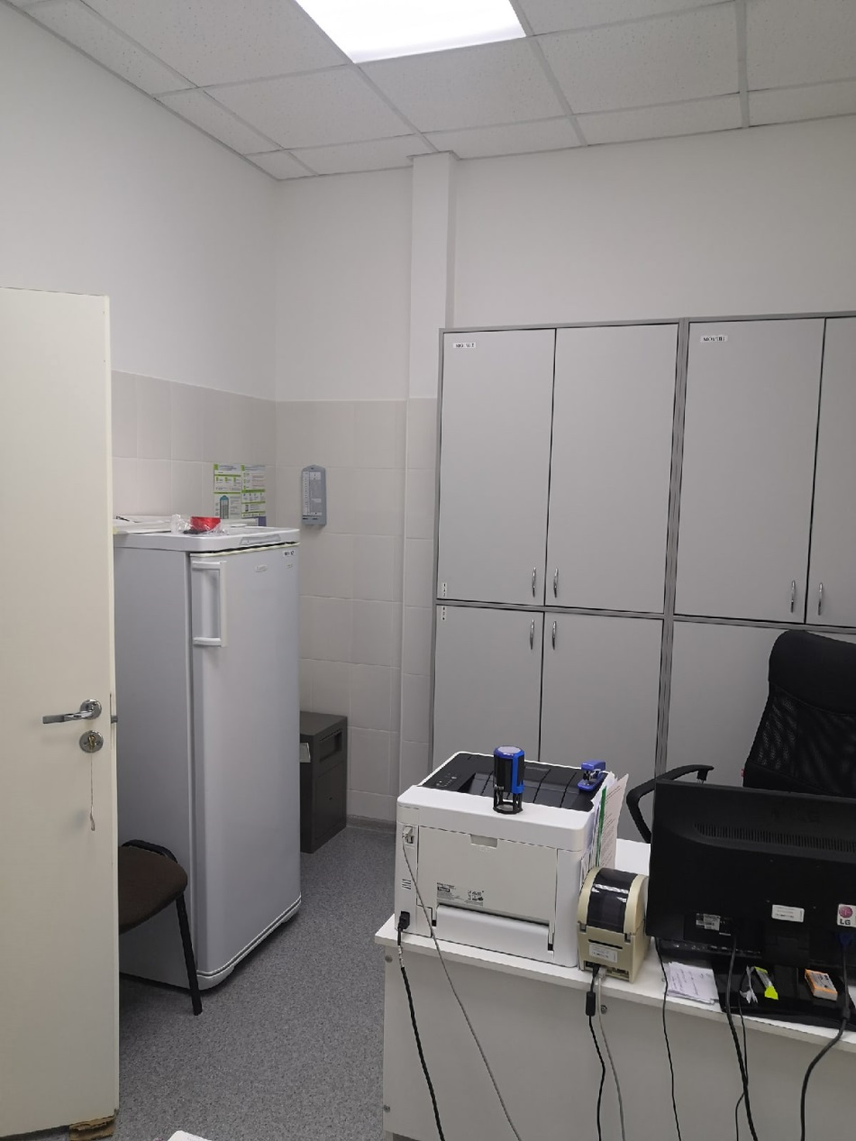
Материальные комнаты
Материальная 1

Slide 23
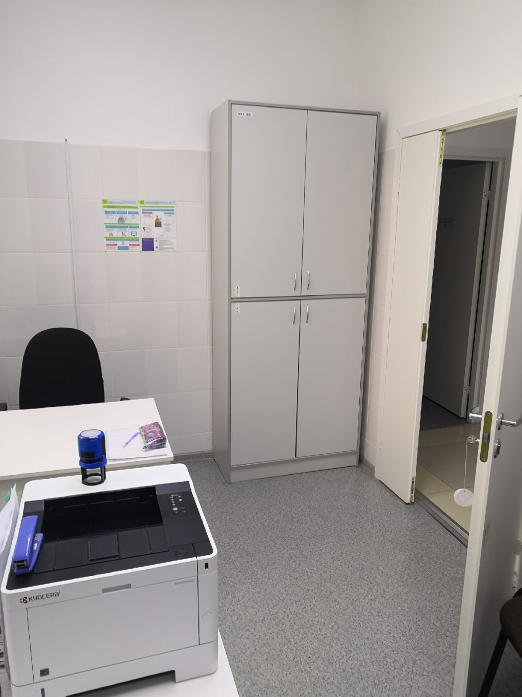
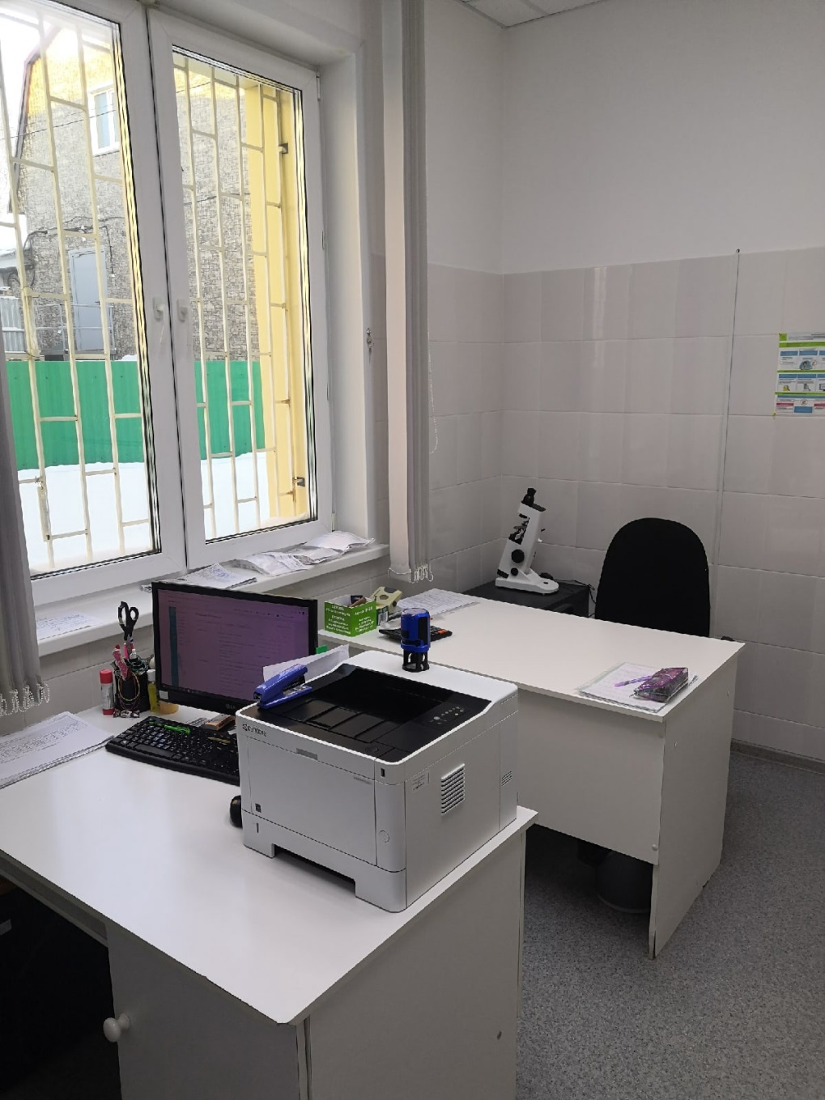

Slide 24
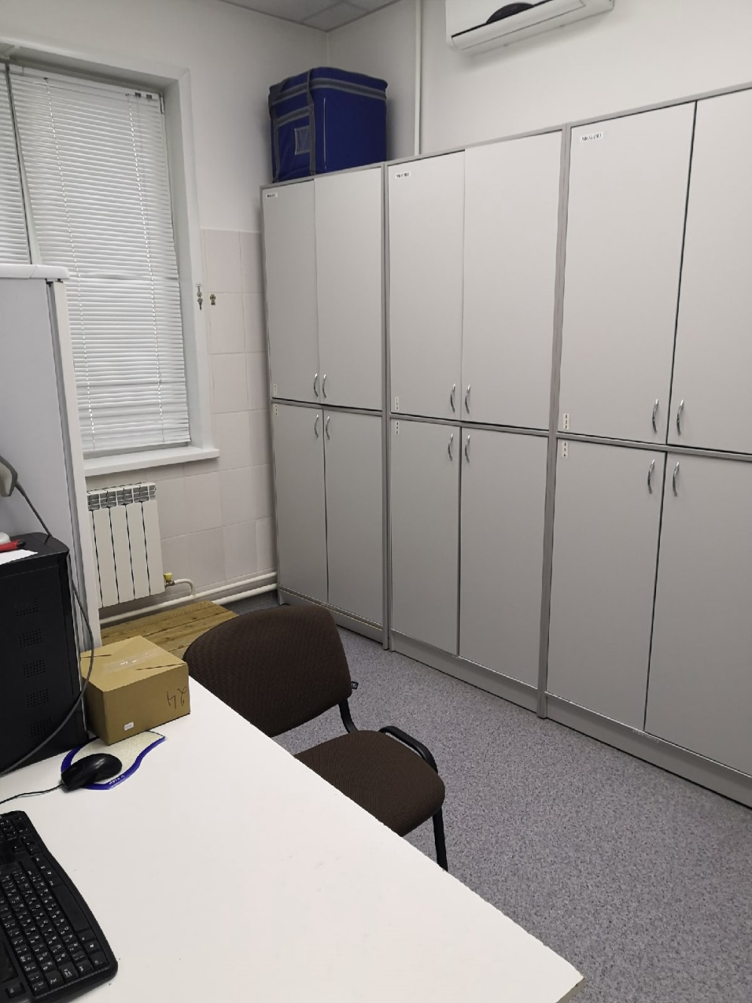
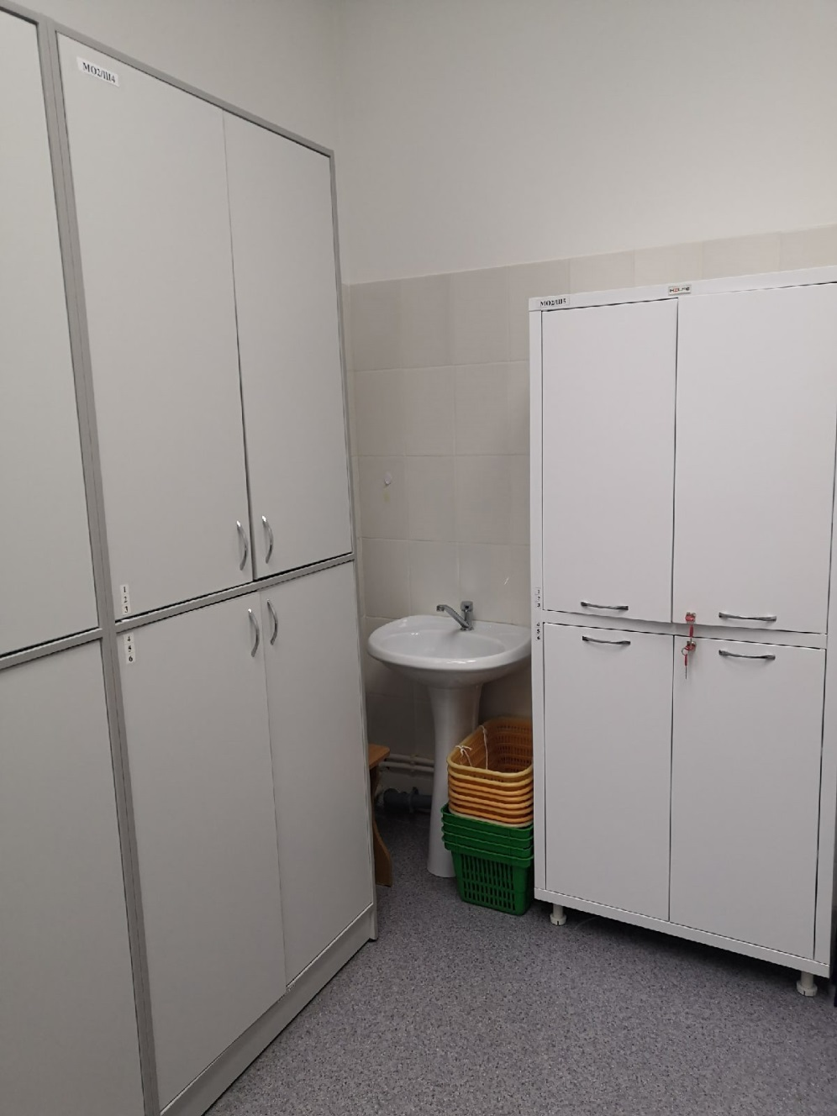
Материальная 2

Slide 25
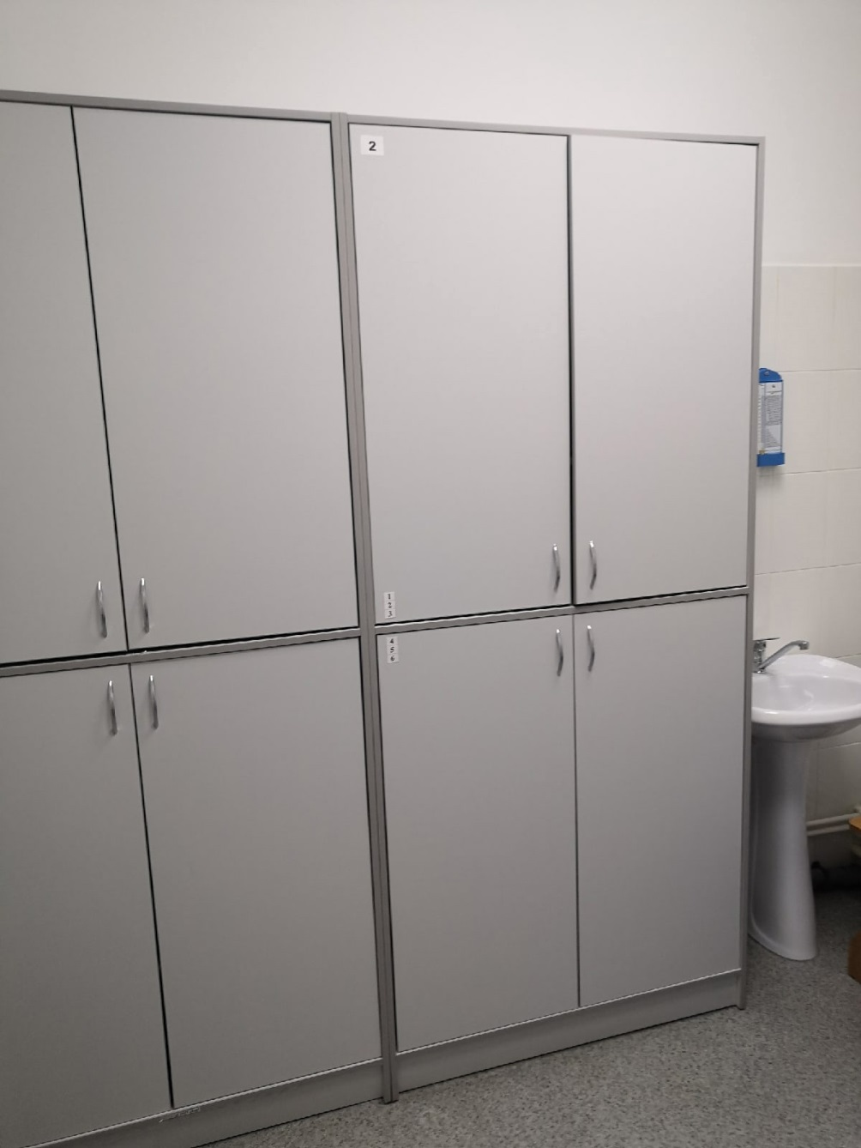
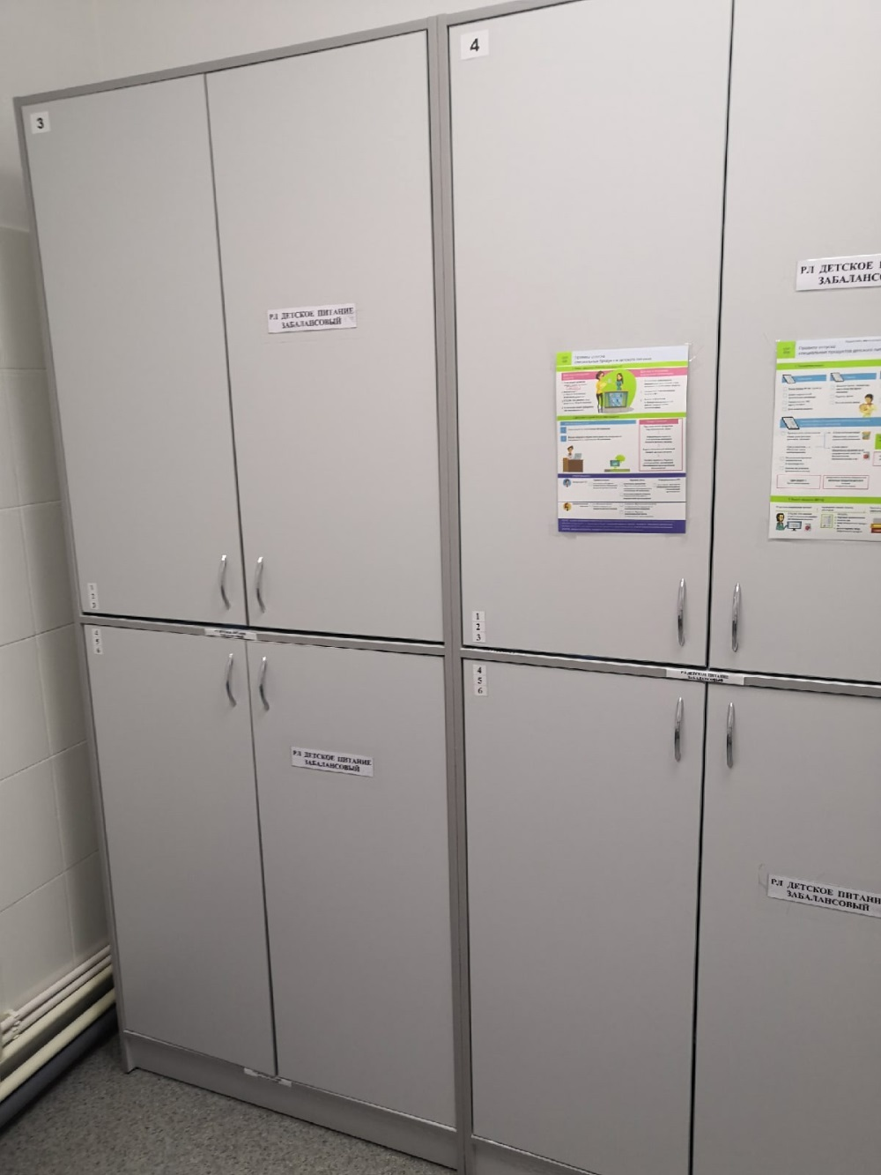
Материальная 3

Slide 26
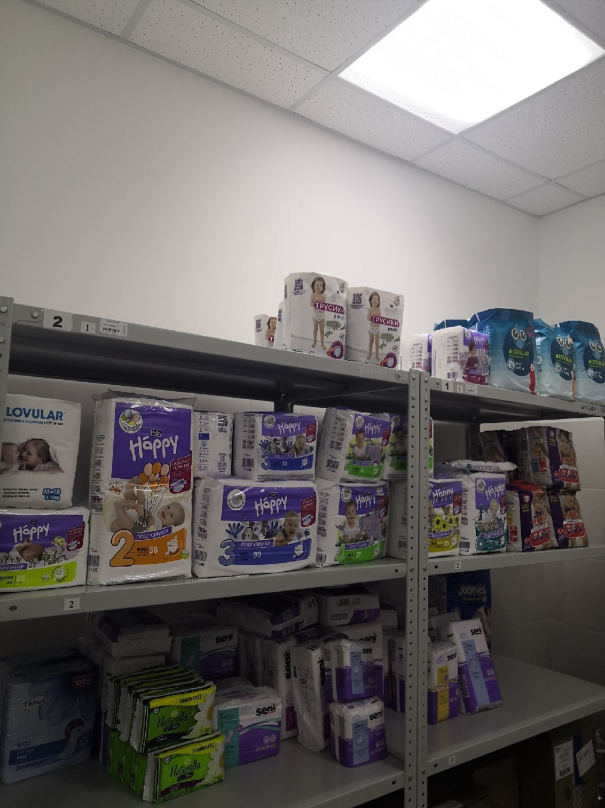
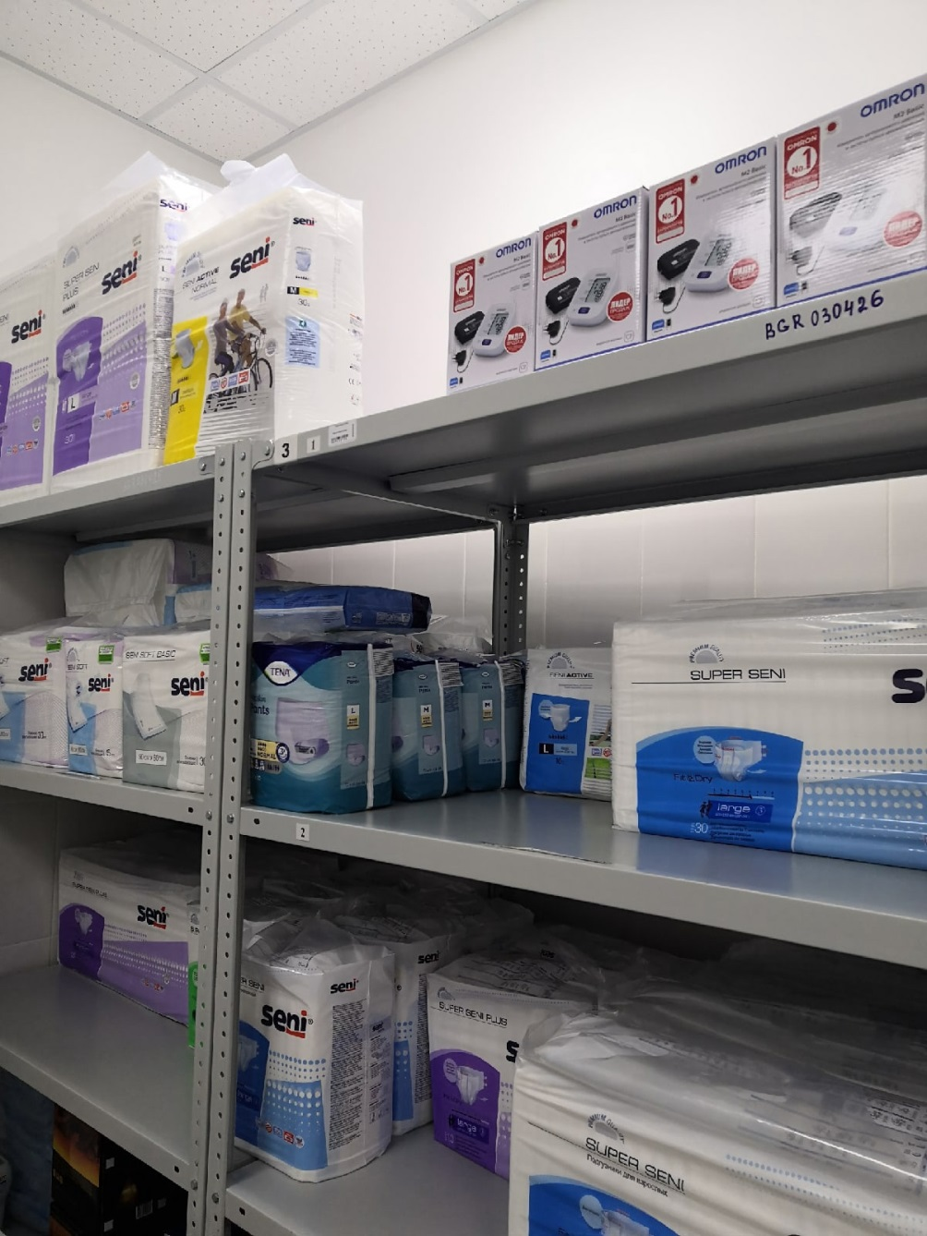
Материальная 4

Slide 27
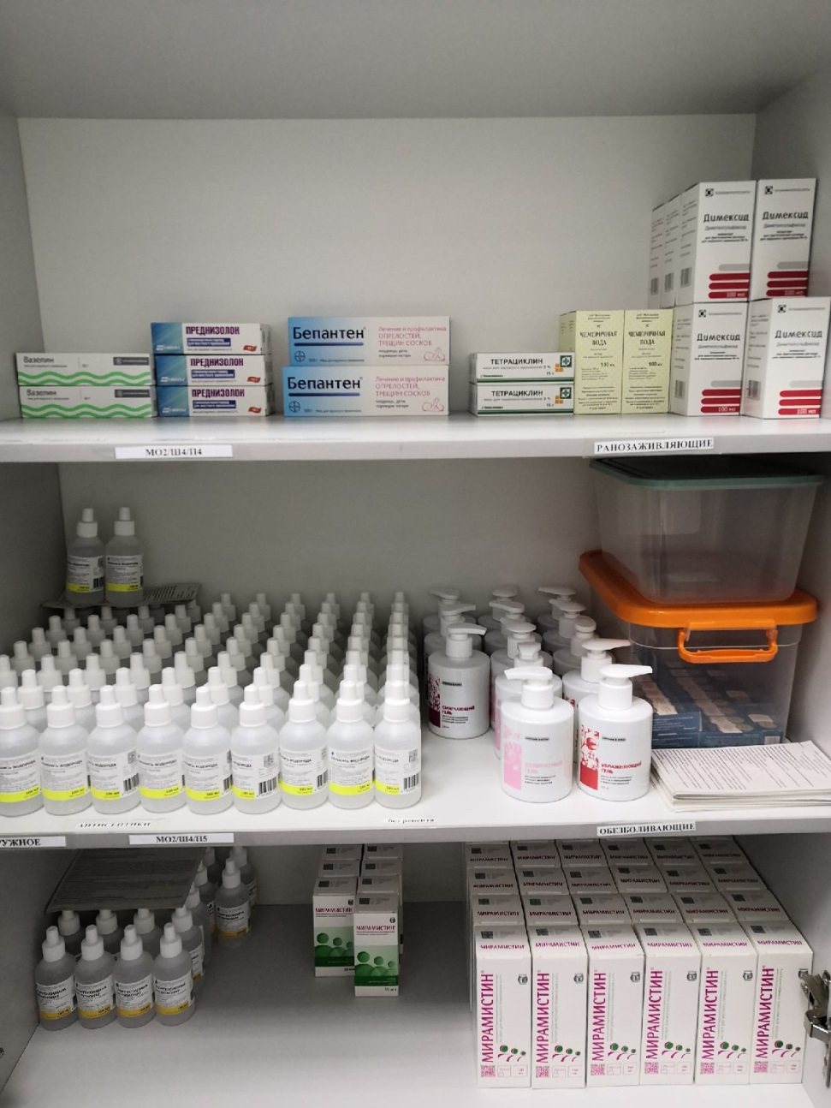
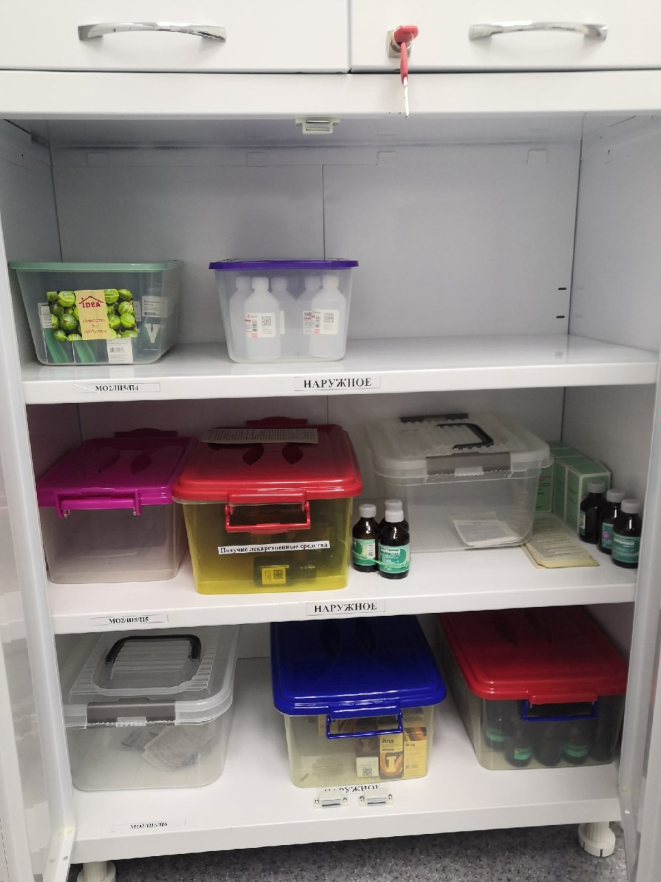
Шкафы для хранения наружных ЛП

Slide 28
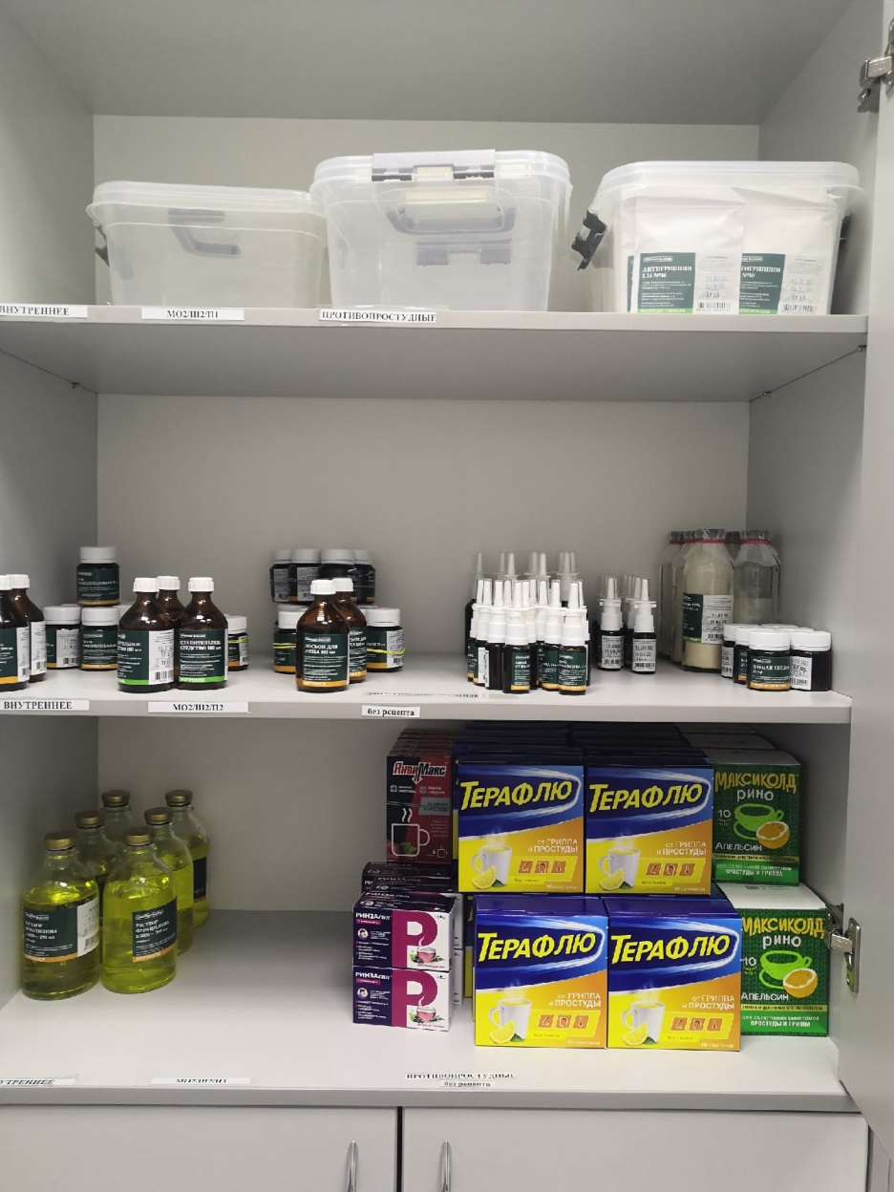
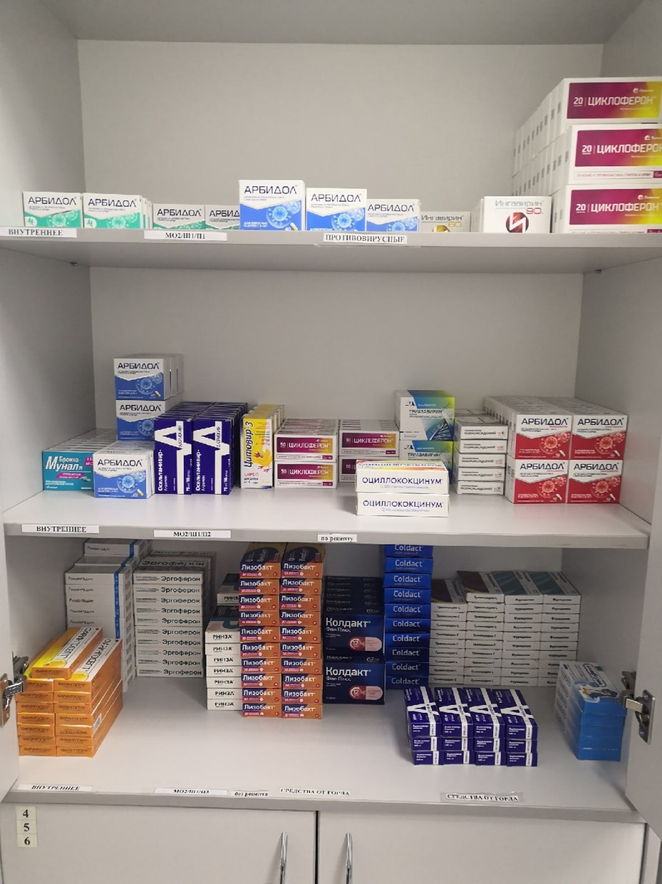
Шкафы для хранения внутренних ЛП

Slide 29
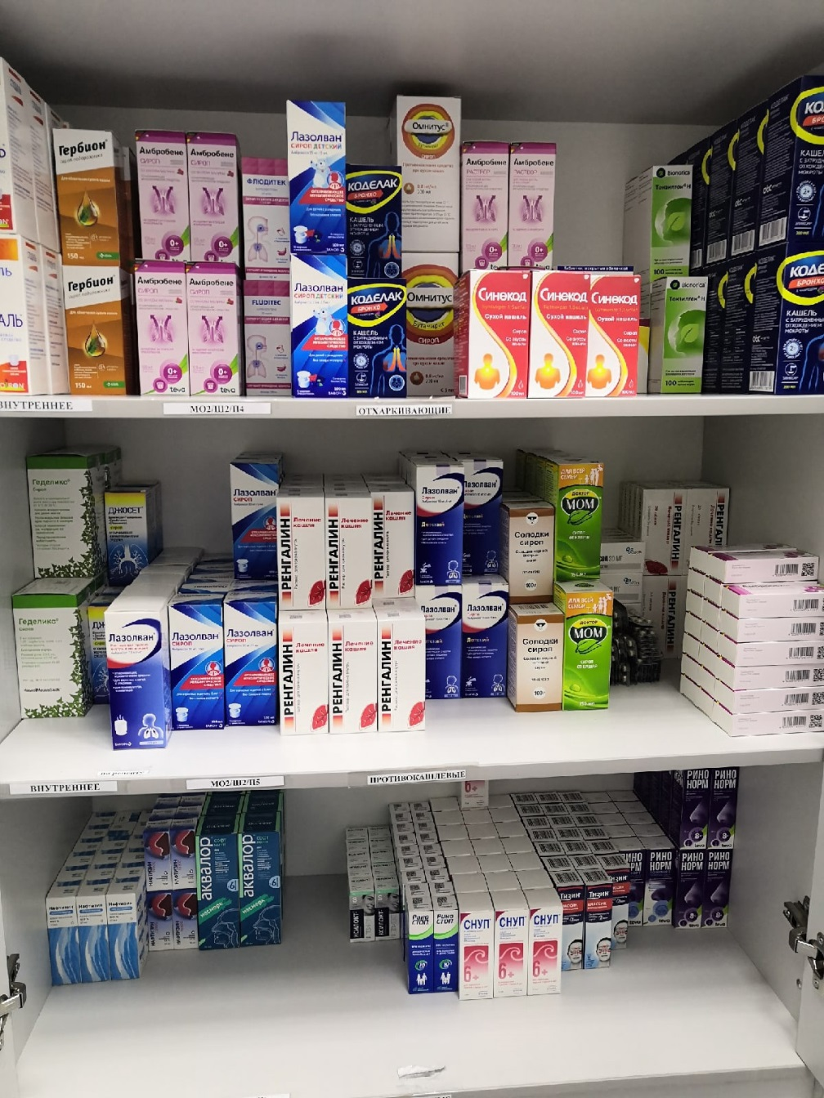
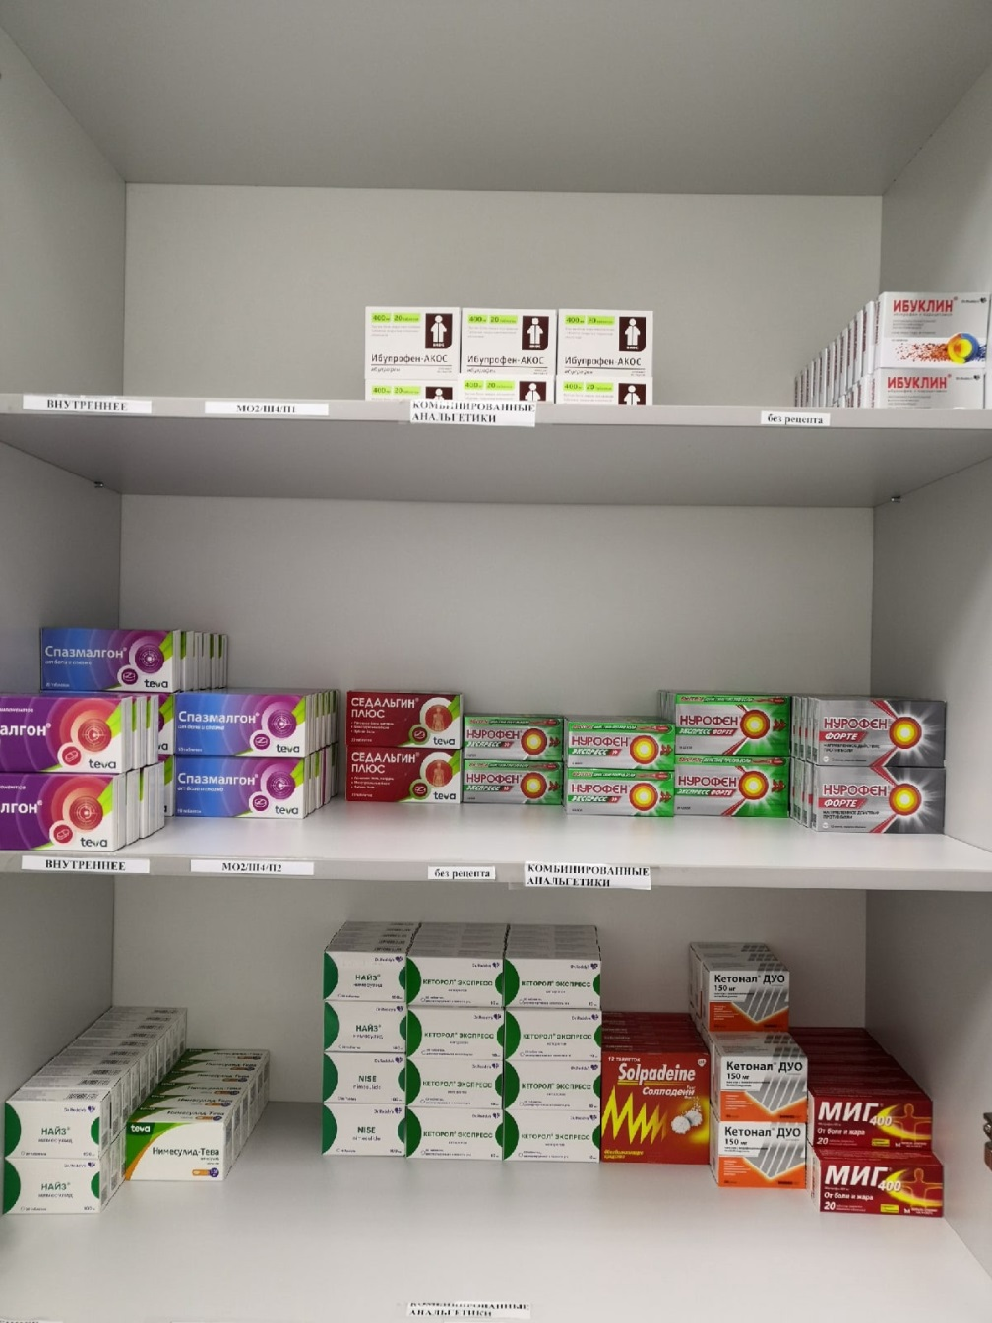

Slide 30
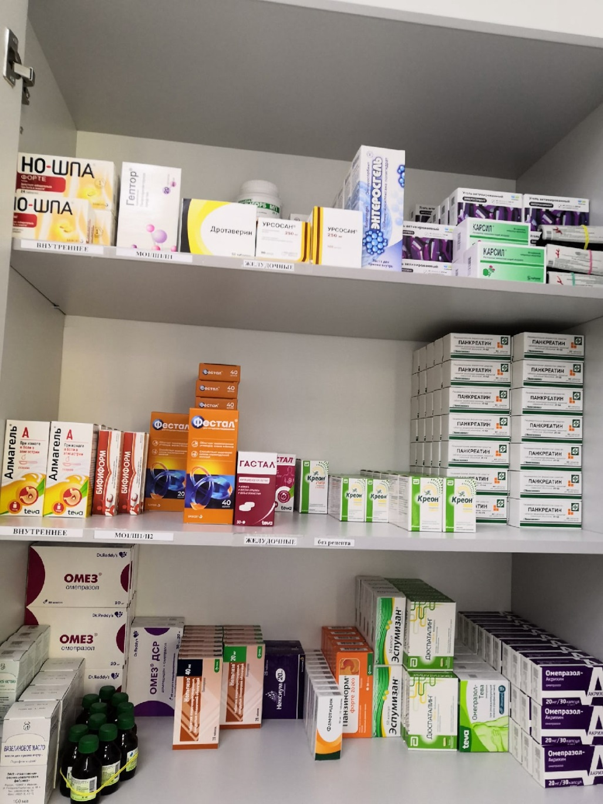

Slide 31
Шкафы для хранения ЛП для инъекций

Slide 32
Шкаф для хранения пахучих и красящих ЛП

Slide 33
Шкафы для хранения перевязочного материала

Slide 34
Шкаф для хранения предметов санитарии и гигиены

Slide 35
Шкафы для хранения резиновых изделий

Slide 36
Шкаф для хранения ЛРС

Slide 37
Шкаф для хранения БАД

Slide 38
Шкаф для хранения детского питания

Slide 39
Шкаф для хранения минеральных вод

Slide 40
Шкаф для хранения огнеопасных веществ

Slide 41
Помещение для хранения ЛП, стоящих на ППК

Slide 42
Холодильник

Slide 44
Карантинные зоны для хранения ЛП

Slide 45
Тара для отходов

Slide 46
СОПы

Slide 47
СПАСИБО ЗА ВНИМАНИЕ!

